Slide 1
公民與社會發展科：
主題二：改革開放以來的國家
課題：國家的發展與香港融入國家發展大局
學習重點:
涉及香港的發展規劃和政策（粵港澳大灣區建設、《內地與香港關於建立更緊密經貿關係的安排》）與促進香港發展的關係
2022年5月

Slide 2
學習目標
知識
認識國家有關香港的發展規劃及政策內涵的重點。
認識香港融入國家發展大局的趨勢及意義
技能
能夠建基客觀證據，從多角度分析香港融入國家發展的格局，提升慎思明辨能力。
能夠分析相關政策規劃對促進香港長遠發展的意義。
價值觀
關心國家發展，增強國民身份認同，培養愛國情懷。
以客觀、持平和具同理心的態度來看待其他人所持的意見和觀點，建立正面價值觀和態度。

Slide 3




導入課堂
觀看以下短片作課堂討論
短片一:
觀看短片一，說明為甚麽國家在「十四五規劃」中將粵港澳大灣區建設首次作為國家戰略寫入廣東五年規劃？
討論方向:
國家對粵港澳大灣區建設的重視和為大灣區建設訂定方向。
這是香港融入國家發展大局的體現，也說明粵港澳大灣區建設的重要性。
點擊圖像觀看影片
短片來源：https://www.sztv.com.cn/ysz/zx/rd/78494119.shtml
短片二:
觀看短片二以了解:
粵港澳大灣區作為國家改革開放重大發展戰略之一的重要歷程。
粵港澳大灣區發展重點。
點擊圖像觀看短片
短片來源: https://www.bayarea.gov.hk/tc/stories/videos.html

Slide 4
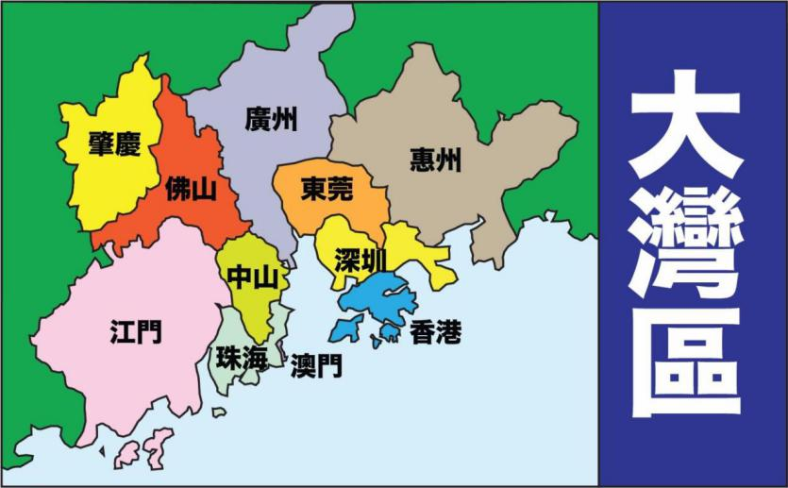

粵港澳大灣區發展概要
粵港澳大灣區包括香港、澳門兩個特別行政區，和廣東省廣州、深圳、珠海、佛山、惠州、東莞、中山、江門、肇慶九市，總面積約5.6萬平方公里。2020年粵港澳大灣區的總人口已經超過8,600萬，地區生產總值達16,688億美元。
粵港澳大灣區建設是新時代國家改革開放下的重大發展戰略。目標是進一步深化粵港澳合作，充分發揮三地綜合優勢，促成區內的深度融合，推動區域經濟協同發展，建設宜居、宜業、宜遊的國際一流灣區。
地圖來源：香港商報 2019-02-25 (https://www.hkcd.com/content/2019-02/25/content_1125364.html)
資料來源 :粵港澳大灣區專頁 (https://www.bayarea.gov.hk/tc/about/overview.html)

Slide 5


參考資料
「通常逗留在廣東省的香港居民」
統計處根據入境處出入境的資料，估計於2019年年中，約有53.8萬名香港永久居民經常在廣東省生活，當中16.5%（即約8.9萬人）為65歲或以上。
政制及內地事務局表示，根據國務院港澳事務辦公室的資料，截至2020年五月，已有超過23萬香港居民申請了居住證。
在中國內地通常居住／長期逗留，83.8%是居於廣東省。
註: 自2016年起，政府統計處透過香港永久性居民的出入境紀錄資料，對「通常逗留在廣東省的香港居民」作出估算。「通常逗留在廣東省的香港居民」是指在統計時點前的六個月至統計時點後的六個月內，累計可能在廣東省逗留六個月及以上的香港永久性居民。
資料來源:
勞工及福利局 (https://www.lwb.gov.hk/tc/blog/post_25102020.html)
政府新聞公報 (https://www.info.gov.hk/gia/general/202006/17/P2020061700285.htm)

Slide 6

粵港澳大灣區發展概要
2017年7月1日，在國家主席習近平的見證下，國家發展和改革委員會與粵港澳三地政府在香港共同簽署《深化粵港澳合作推進大灣區建設框架協議》，為粵港澳大灣區建設訂下合作目標和原則，亦確立合作的重點領域。
行政長官在2018年《施政報告》宣布成立高層次的「粵港澳大灣區建設督導委員會」，由行政長官擔任主席，成員包括所有司局長。督導委員會負責全面統籌香港特區參與大灣區建設的事宜。
國家於2019年2月18日正式公布《粵港澳大灣區發展規劃綱要》，標誌著粵港澳大灣區建設邁進新階段。
2020年11月23日政制及內地事務局亦設立了粵港澳大灣區發展辦公室，並委任粵港澳大灣區發展專員落實有關工作。
資料來源 :粵港澳大灣區專頁 https://www.bayarea.gov.hk/tc/about/overview.html

Slide 7
粵港澳大灣區發展概要
粵港澳大灣區發展重點包括：建設國際科技創新中心、便利香港優勢產業落戶大灣區，以及通過政策創新突破和便利香港居民在粵港澳大灣區學習、就業和生活的措施，在「一國兩制」的原則下，促進人流、物流、資金流、信息流，加強大灣區內城市互聯互通。
香港作為粵港澳大灣區內高度開放和國際化的城市，是國際金融、航運、貿易中心和航空樞紐，專業服務享譽全球，加上「一國兩制」的雙重優勢，在粵港澳大灣區建設擔當重要角色，一方面促進和支持區內經濟發展，提升粵港澳大灣區在國家雙向發展中的角色和功能，同時便利香港優勢產業在大灣區的發展，以香港所長，服務國家所需。
資料來源 :粵港澳大灣區專頁 https://www.bayarea.gov.hk/tc/about/overview.html

Slide 8
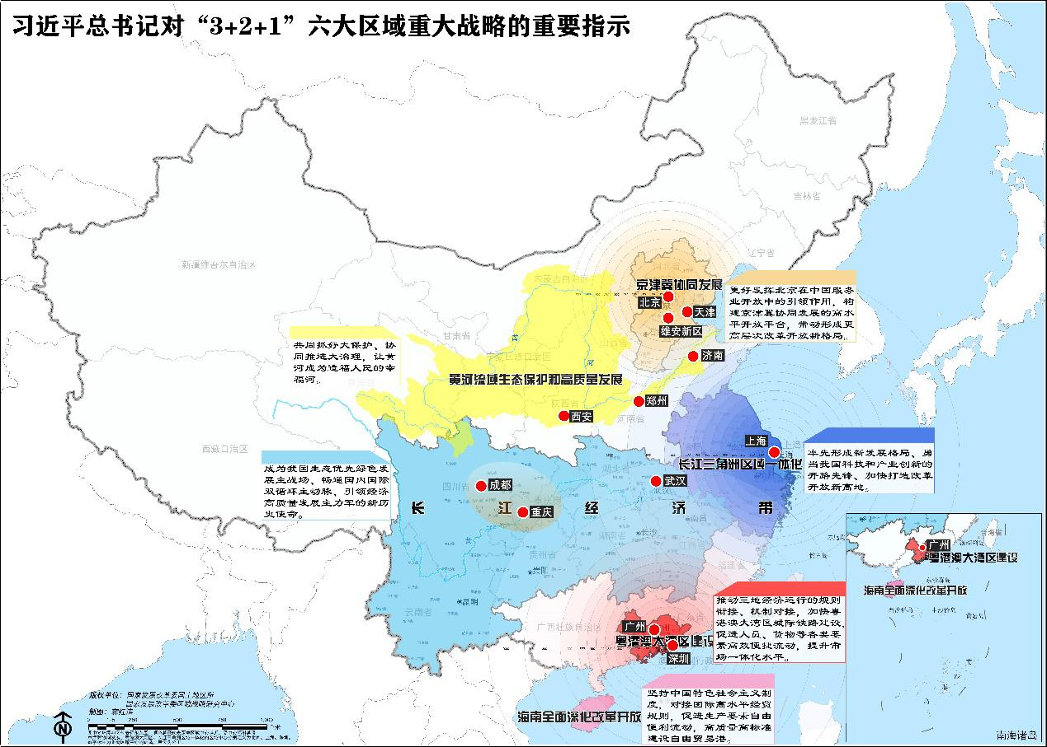

國家區域發展規劃
粵港澳大灣區建設是國家六大區域戰略「3+2+1」的一部分。
「3+2+1」區域戰略指
京津冀協同發展、
粵港澳大灣區建設、
長三角區域一體化發展、
長江經濟帶發展、
黃河流域生態保護和高質量發展、
海南全面深化改革開放等
來源: https://www.ndrc.gov.cn/xxgk/jd/wsdwhfz/202105/t20210507_1279334.html?code=&state=123
點擊圖像參看詳情與詳細地圖

Slide 9
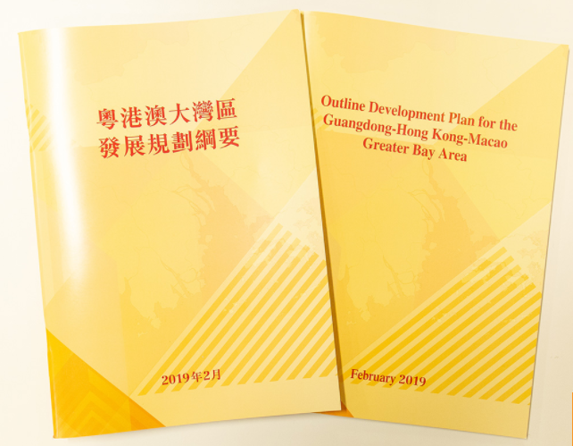
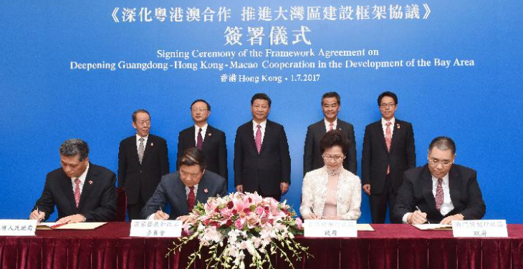
粵港澳大灣區規劃的政策文件
2017年7月1日《深化粵港澳合作推進大灣區建設框架協議》
2019年2月18日國務院印發了《粵港澳大灣區發展規劃綱要》
點擊圖像閱讀相關政策文件
資料來源 :粵港澳大灣區專頁 https://www.bayarea.gov.hk/tc/outline/plan.html

Slide 10
粵港澳大灣區規劃的發展目標
到2022年，粵港澳大灣區綜合實力顯著增強，粵港澳合作更加深入廣泛，區域內發展動力進一步提升，發展活力充沛、創新能力突出、產業結構優化、各類資源要素流動順暢、生態環境優美的國際一流灣區和世界級城市群框架基本形成。
到2035年，粵港澳大灣區形成以創新為主要支撑的經濟體系和發展模式，經濟實力、科技實力大幅躍升，國際競爭力、影響力進一步增強；粵港澳大灣區內市場高水平互聯互通基本實現，各類資源要素高效便捷流動；區域發展協調性顯著增強，對周邊地區的引領帶動能力進一步提升；人民生活更加富裕；社會文明程度達到新高度，文化軟實力顯著增強，中華文化影響更加廣泛深入，多元文化進一步交流融合；資源節約集約的利用水平顯著提高，生態環境得到有效保護，宜居宜業宜遊的國際一流灣區全面建成。
參考《粵港澳大灣區發展規劃綱要》頁8-9。
(https://www.bayarea.gov.hk/filemanager/tc/share/pdf/Outline_Development_Plan.pdf)

Slide 11
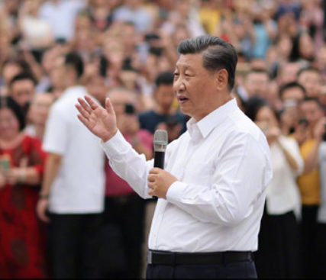


粵港澳大灣區發展的概要
2020年國家主席習近平提出，粵港澳大灣區建設是國家重大發展戰略，深圳是粵港澳大灣區建設的重要引擎。
要抓住粵港澳大灣區建設重大歷史機遇，推動三地經濟運行的規則銜接、機制對接，加快粵港澳大灣區城際鐵路建設，促進人員、貨物等各類要素高效便捷流動，提升市場一體化水平。
國家主席習近平
資料與圖片來源:
廣東省推進粵港澳大灣區建設領導小組辦公室網頁(http://www.cnbayarea.org.cn/news/rdbd/gddykc/ttxw/content/post_274550.html)
人民網
(http://politics.people.com.cn/BIG5/n1/2020/1014/c1024-31891731.html)

Slide 12

十四五規劃與粵港澳大灣區建設
《中華人民共和國國民經濟和社會發展第十四個五年規劃和2035年遠景目標綱要》有關粵港澳大灣區建設的章節
第三十一章 深入實施區域重大戰略
第三節 積極穩妥推進粵港澳大灣區建設
加強粵港澳產學研協同發展，完善廣深港、廣珠澳科技創新走廊和深港河套、粵澳橫琴科技創新極點「兩廊兩點」架構體系，推進綜合性國家科學中心建設，便利創新要素跨境流動。加快城際鐵路建設，統籌港口和機場功能布局，優化航運和航空資源配置。深化通關模式改革，促進人員、貨物、車輛便捷高效流動。擴大內地與港澳專業資格互認範圍，深入推進重點領域規則銜接、機制對接。便利港澳青年到大灣區內地城市就學就業創業，打造粵港澳青少年交流精品品牌。
來源: https://www.ndrc.gov.cn/xxgk/zcfb/ghwb/202103/t20210323_1270124.html?code=&state=123

Slide 13
十四五規劃與粵港澳大灣區建設
《中華人民共和國國民經濟和社會發展第十四個五年規劃和2035年遠景目標綱要》有關粵港澳大灣區建設的章節
第六十一章：保持香港、澳門長期繁榮穩定
第一節 支持港澳鞏固提升競爭優勢
支持香港提升國際金融、航運、貿易中心和國際航空樞紐地位，強化全球離岸人民幣業務樞紐、國際資產管理中心及風險管理中心功能。支持香港建設國際創新科技中心、亞太區國際法律及解決爭議服務中心、區域知識產權貿易中心，支持香港服務業向高端高增值方向發展，支持香港發展中外文化藝術交流中心。
來源: https://www.ndrc.gov.cn/xxgk/zcfb/ghwb/202103/t20210323_1270124.html?code=&state=123

Slide 14
十四五規劃與粵港澳大灣區建設
《中華人民共和國國民經濟和社會發展第十四個五年規劃和2035年遠景目標綱要》有關粵港澳大灣區建設的章節
第六十一章：保持香港、澳門長期繁榮穩定
第二節 支持港澳更好融入國家發展大局：
高質量建設粵港澳大灣區，深化粵港澳合作、泛珠三角區域合作，推進深圳前海、珠海橫琴、廣州南沙、深港河套等粵港澳重大合作平台建設。
加強內地與港澳各領域交流合作，完善便利港澳居民在內地發展和生活居住的政策措施，加強憲法和基本法教育、國情教育，增強港澳同胞國家意識和愛國精神。
來源: https://www.ndrc.gov.cn/xxgk/zcfb/ghwb/202103/t20210323_1270124.html?code=&state=123
點擊下圖參看《中華人民共和國國民經濟和社會發展第十四個五年規劃和2035年遠景目標綱要》
資料來源:
中華人民共和國國家發展和改革委員會(https://www.ndrc.gov.cn/xxgk/zcfb/ghwb/202103/t20210323_1270124.html?code=&state=123)

Slide 15

粵港澳大灣區建設與香港的融入
報導: 運用優勢 抓緊大灣區建設時機
閱讀報導了解以下各項:
香港特區政府如何配合粵港澳大灣區建設?
香港特區本身有甚麼優勢? 又在粵港澳大灣區建設中有甚麼機遇?
香港可以擔任甚麼角色?
點擊圖像閱讀報導
資料來源: 政府新聞網https://www.news.gov.hk/chi/2021/03/20210319/20210319_140450_739.html

Slide 16
粵港澳大灣區建設與香港的融入
自《粵港澳大灣區發展規劃綱要》頒布以來，香港特區政府一直是高度重視，行政長官親自主持政府內部跨部門的高層委員會，大力推進大灣區的建設，並積極鼓勵社會各界。
香港是國家的國際金融中心，一方面受惠於內地的龐大市場，另外一方面能協助國家深化金融市場的改革開放。香港可善用與內地及國際的連通優勢，發揮好香港作為進出內地市場的門戶、中介人和首選平台的多重角色。
點擊圖像閱讀報導
香港作為一個高度法治化、市場化、國際化的經濟體，發展機遇是明顯的。香港可以利用「一國兩制」的優勢，進一步強化在國際循環中的中介角色。另一方面，香港可以聚焦內地市場的商機，更好地融入國家的發展大局，積極成為國內大循環的參與者和國際循環的促成者。
資料來源: 政府新聞網https://www.news.gov.hk/chi/2021/03/20210319/20210319_140450_739.html

Slide 17
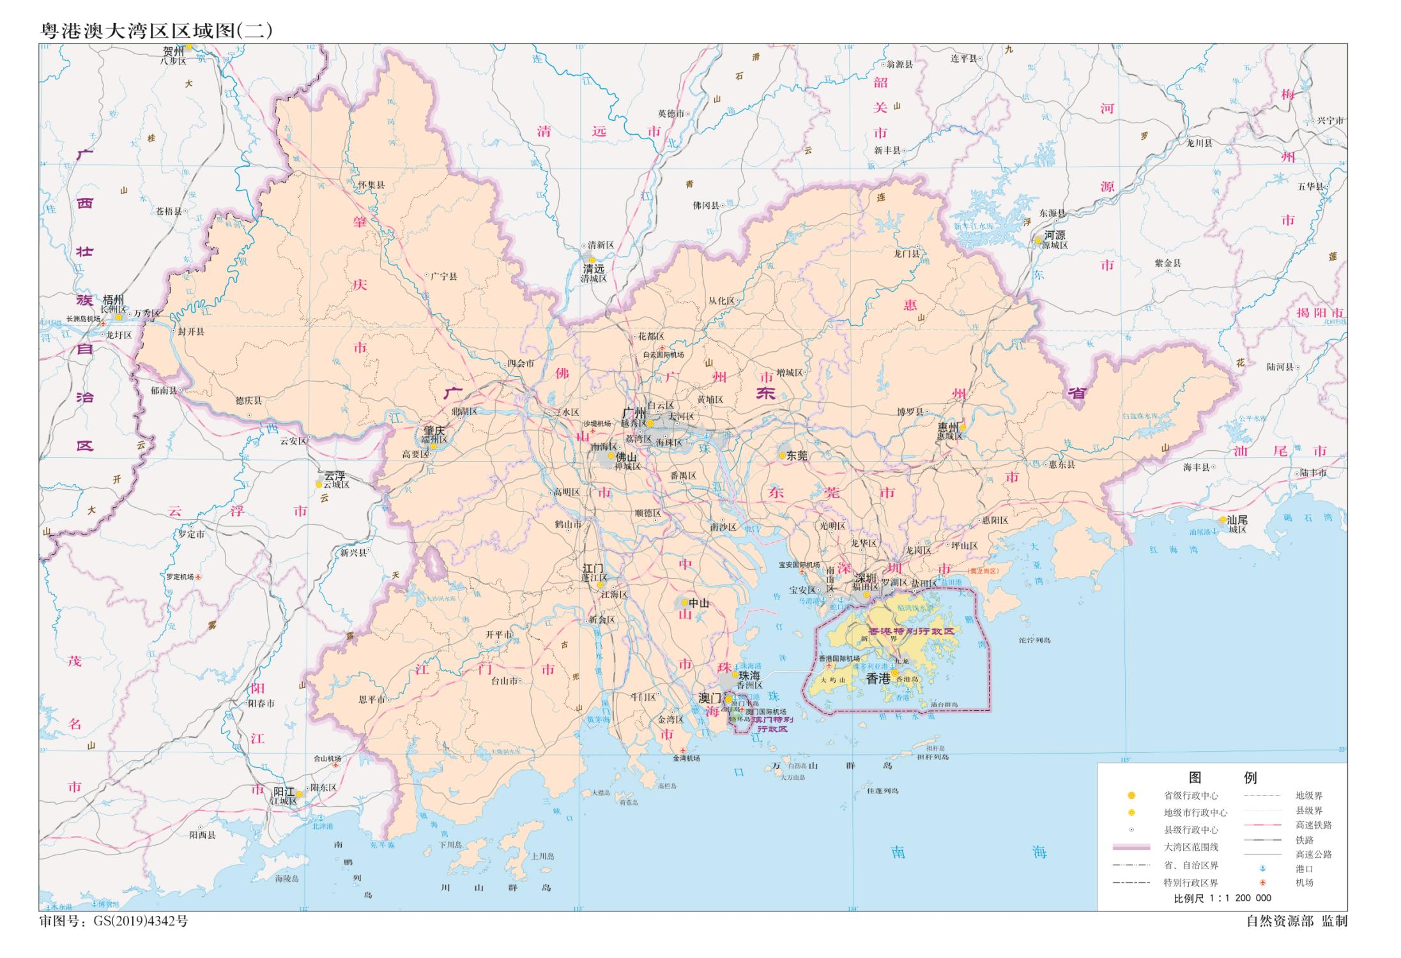
粵港澳大灣區概況
灣區經濟是以海港為依托、以灣區自然地理條件為基礎，經過產業結構的演進和發展所形成的一種區域經濟形態，具有開放的經濟結構、高效的資源配置能力、強大的匯集與向外輸出功能和發達的國際交往網絡等突出的優點。
粵港澳大灣區包括香港、澳門兩個特別行政區，和廣東省廣州、深圳、珠海、佛山、惠州、東莞、中山、江門、肇慶九市。
點擊地圖從地理上了解粵港澳大灣區11個城市更仔細的地理位置。
資料來源：廣東省粵港澳大灣區門戶網 (http://www.cnbayarea.org.cn/introduction/content/post_165071.html)
資料來源：香港商報 (https://www.hkcd.com/content/2019-02/25/content_1125364.html)
資料來源：
中國國家地理2020年第11期：《數說世界四大灣區》http://www.dili360.com/cng/article/p5fb1efcae19ba61.htm
國資報告：對標三大灣區 打造世界灣區最新增長極http://www.sasac.gov.cn/n2588025/n2588139/c12425009/content.html
活動:
如班上同學的籍貫在大灣區内，可與同學分享一下。

Slide 18
粵港澳大灣區概況
世界三大灣區一般指紐約灣區、三藩市灣區和東京灣區。
世界銀行資料顯示，世界上60%的大城市坐落在灣區，75%的經濟總量集中於灣區。
粵港澳大灣區是在一個國家、兩種制度、三個關稅區、三種貨幣的條件下建設的，國際上沒有先例。
資料來源：人民網 (http://finance.people.com.cn/n1/2019/0318/c1004-30980277.html）
註
兩種制度指有中國特色的社會主義和港澳特區的資本主義；
三個關稅區指內地、香港與澳門;
三種貨幣指人民幣、港幣與澳門幣。

Slide 19
粵港澳大灣區概況
粵港澳大灣區的11個城市有著不同的定位：香港是國際金融中心，深圳是科技創新中心，廣州是全球商貿中心，東莞等地是製造業中心。
是國家經濟發展最具活力的地區之一，擁有廣闊的腹地和市場空間。
粵港澳大灣區建設是國家重大發展戰略。
目標是進一步深化粵港澳合作，充分發揮三地綜合優勢，促成區內的深度融合，推動區域經濟協同發展，建設宜居、宜業、宜遊的國際一流灣區。
資料來源：
《粵港澳大灣區發展規劃綱要》(https://www.bayarea.gov.hk/filemanager/tc/share/pdf/Outline_Development_Plan.pdf)
粵港澳大灣區：打造世界級經濟平臺 (https://news.cctv.com/2021/05/29/ARTIC6OVriRZ9ykQCJpyPrWN210529.shtml)
立法會秘書處粵港澳大灣區概況
https://www.legco.gov.hk/research-publications/chinese/1718fs03-overview-of-guangdong-hong-kong-macao-bay-area-20180223-c.pdf

Slide 20
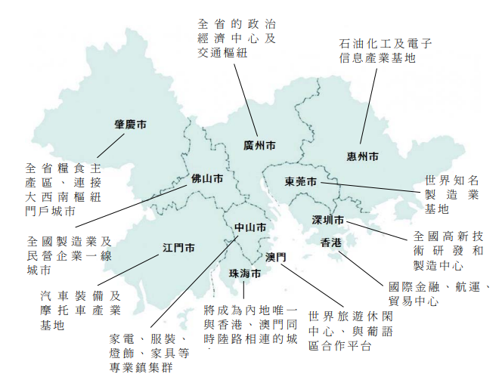
粵港澳大灣區的空間布局
中心城市：以香港、澳門、廣州及深圳四大中心城市作為區域發展的核心，帶動周邊區域發展。
重要節點城市：支持珠海、佛山、惠州、東莞、中山、江門、肇慶等城市發揮自身優勢，深化改革創新，增強城市綜合實力，形成特色鮮明、功能互補、具有競爭力的重要節點城市。
參考資料: 立法會秘書處粵港澳大灣區概況
https://www.legco.gov.hk/research-publications/chinese/1718fs03-overview-of-guangdong-hong-kong-macao-bay-area-20180223-c.pdf
參考《粵港澳大灣區發展規劃綱要》頁10-11。
(https://www.bayarea.gov.hk/filemanager/tc/share/pdf/Outline_Development_Plan.pdf)

Slide 21
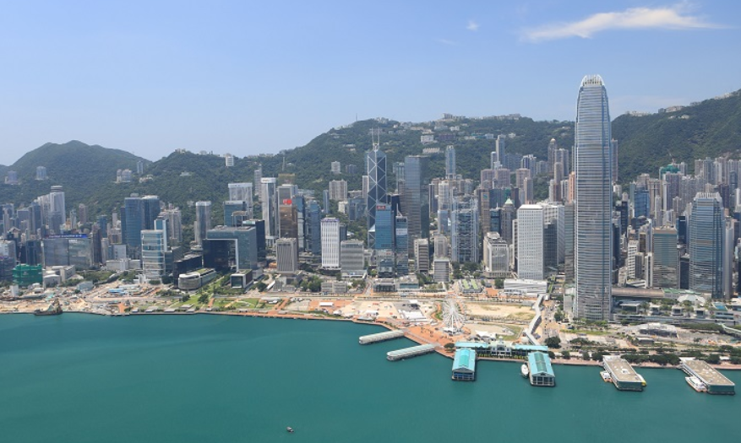
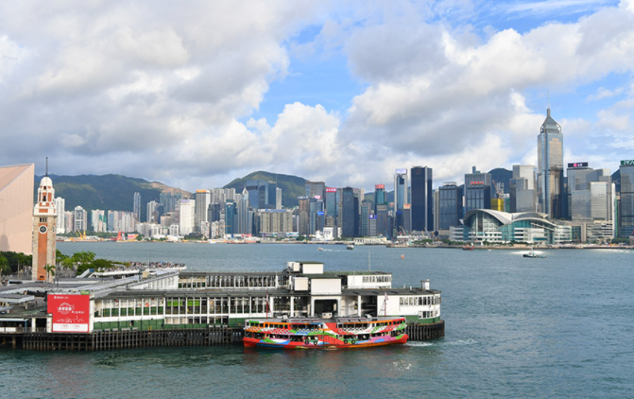
粵港澳大灣區的空間布局-香港
發展重點：
鞏固和提升國際金融、航運、貿易中心和國際航空樞紐地位，強化全球離岸人民幣業務樞紐地位、國際資產管理中心及風險管理中心功能，推動金融、商貿、物流、專業服務等向高端高增值方向發展，發展創新及科技事業，培育新興產業，建設亞太區國際法律及爭議解決服務中心，打造更具競爭力的國際大都會。
粵港澳大灣區大力推進基礎設施建設互聯互通
香港維多利亞港
參考《粵港澳大灣區發展規劃綱要》頁11。
(https://www.bayarea.gov.hk/filemanager/tc/share/pdf/Outline_Development_Plan.pdf)

Slide 22
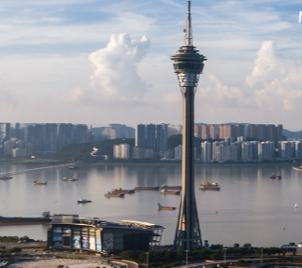
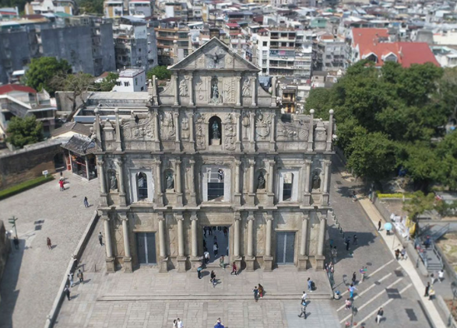
粵港澳大灣區的空間布局-澳門
發展重點：
建設世界旅遊休閑中心、中國與葡語國家商貿合作服務平台，促進經濟適度多元發展，打造以中華文化為主流、多元文化共存的交流合作基地。
澳門旅遊塔
澳門大三巴
參考《粵港澳大灣區發展規劃綱要》頁11。
(https://www.bayarea.gov.hk/filemanager/tc/share/pdf/Outline_Development_Plan.pdf)

Slide 23

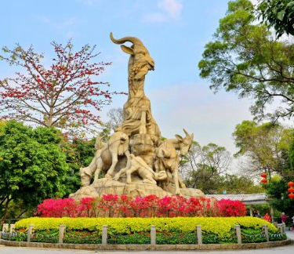
粵港澳大灣區的空間布局-廣州
發展重點：
充分發揮國家中心城市和綜合性門戶城市引領作用，全面增強國際商貿中心、綜合交通樞紐功能，培育提升科技教育文化中心功能，著力建設國際大都市。
廣州塔
廣州市越秀公園的五羊石像
參考《粵港澳大灣區發展規劃綱要》頁11。
(https://www.bayarea.gov.hk/filemanager/tc/share/pdf/Outline_Development_Plan.pdf)

Slide 24
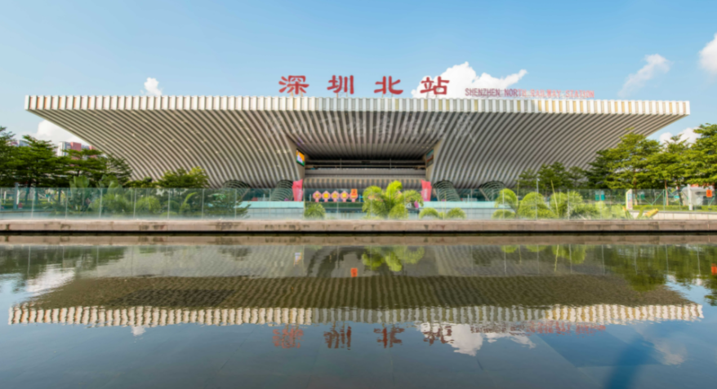

粵港澳大灣區的空間布局-深圳
發展重點：
發揮作為經濟特區、全國性經濟中心城市和國家創新型城市的引領作用，加快建成現代化國際化城市，努力成為具有世界影響力的創新創意之都。
深圳北站
深圳市福田夜景
參考《粵港澳大灣區發展規劃綱要》頁11。
(https://www.bayarea.gov.hk/filemanager/tc/share/pdf/Outline_Development_Plan.pdf)

Slide 25
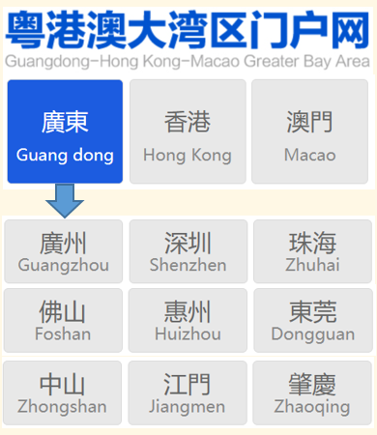

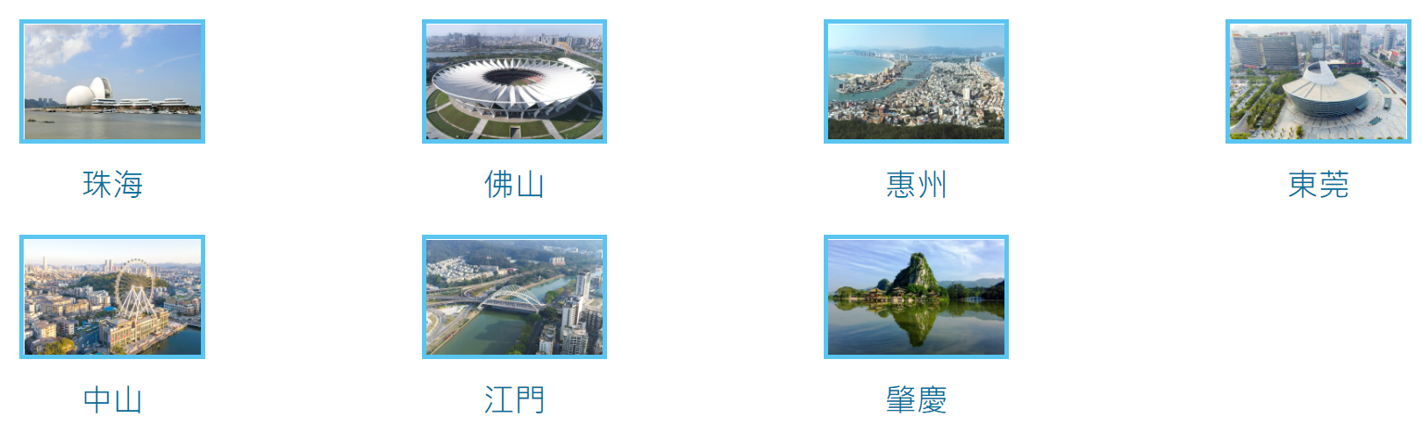
粵港澳大灣區的空間布局
有關粵港澳大灣區裏各城市的發展重點詳情，請點擊以下圖像閱讀相關資料。
參考資料:廣東省推進粵港澳大灣區網
參考資料:香港特別行政區政府大灣區網
http://www.cnbayarea.org.cn/city/index.html
https://www.bayarea.gov.hk/tc/focus/bayarea-cities.html

Slide 26
粵港澳大灣區建設的主要內容
建設國際科技創新中心
推進「廣州—深圳—香港—澳門」科技創新走廊建設，建粵港澳大灣區大數據中心和國際化創新平台。
支持重大科技基礎設施、重要科研機構和重大創新平台在大灣區布局建設
優化創新資源配置，建設一批產業技術創新平台、製造業創新中心和企業技術中心
支持粵港澳在創業孵化、科技金融、國際技術轉讓、科技服務業多個領域開展深度合作，共建國家級科技成果孵化基地和粵港澳青年創業就業基地等
首要目標：打造世界級科技創新灣區
參考《粵港澳大灣區發展規劃綱要》頁14-16。
(https://www.bayarea.gov.hk/filemanager/tc/share/pdf/Outline_Development_Plan.pdf)

Slide 27

建設國際科技創新中心
加強科技創新合作，建立國際化創新平台
鼓勵粵港澳企業和科研機構參與國際科技創新合作。
向香港科研機構開放在粵科研設施及儀器，並支持有關機構參與國家科技計劃。
支持科研基礎建設及產業技術創新
支持建設港深創新及科技園；支持香港五所研發中心、香港科學園、數碼港和國家重點實驗室建設。
培育產業技術創新平台、製造業創新中心。
資料來源 : 粵港澳大灣區專頁 https://www.bayarea.gov.hk/tc/opportunities/mainpoints-it.html

Slide 28

香港五所研發中心
政府設有五所研發中心，負責推動和統籌選定重點範疇的應用研發。五所研發中心是：
（1）汽車科技研發中心；
（2）香港應用科技研究院（應科院）；
（3）香港紡織及成衣研發中心；
（4）物流及供應鏈多元技術研發中心；
（5）納米及先進材料研發院。
資料來源: https://www.info.gov.hk/gia/general/202105/05/P2021050500289.htm
點擊圖像閱讀報導

Slide 29
建設國際科技創新中心
促進科技人才及資源流通，便利科研合作
允許符合條件的高等院校和科研機構申請內地科技項目，並按規定在兩地使用有關資金。
優化科研合作項目所需的醫療數據和生物樣本跨境使用的管理。
容許香港在粵設立的研發機構享有與內地研發機構同等待遇。
研究出入境等便利措施，鼓勵科技和學術人才交流。
資料來源 :粵港澳大灣區專頁 https://www.bayarea.gov.hk/tc/opportunities/mainpoints-it.html

Slide 30

建設國際科技創新中心
截至2021年3月，粵港澳大灣區創新驅動發展取得重要突破，一批國家重大科技基礎設施加快建設，粵港澳大灣區綜合性國家科學中心獲批建設。
國家重點實驗室和廣東省重點實驗室總數分別達30個、396個;廣東省國家級高新技術企業總量達5.3萬家，總數、總收入、淨利潤等均居全國第一。
資料來源：《廣東省國民經濟和社會發展第十四個五年規劃和2035年遠景目標綱要》http://www.gd.gov.cn/zwgk/wjk/qbwj/yf/content/post_3268751.html
香港特區政府在香港科學園設立「醫療科技創新平台」和「人工智能及機械人科技創新平台」，以吸引世界頂尖的科研機構和科技企業來港，與本地大學及科研機構進行更多合作研發項目，為香港匯聚及培育更多優秀的科技人才。
資料來源：
粵港澳大灣區專頁 https://www.bayarea.gov.hk/tc/opportunities/it.html
港深創新及科技園 https://www.hkstp.org/zh-hk/about-us/our-footprint/hsitp/

Slide 31


建設國際科技創新中心
自從內地科研資金獲准「過河」後，國家科學技術部、廣東省政府及深圳市政府過去兩年已批出超過三億四千萬元人民幣，讓香港的大學和研發機構進行研發或建立實驗室，為本港的研發活動注入更多動力。
香港科技大學電子及計算機工程學系教授俞捷領導的團隊，聯同兩間內地院校合作研發可供5G網絡傳輸信號使用的芯片，獲廣東省科學技術廳透過廣東省重點領域研發計劃，頒發約350萬港元研發資金，是本港首批獲得過河資金的研究項目之一。
資料來源：財政預算案2021(https://www.budget.gov.hk/2021/chi/budget31.html)
資料及相片來源：香港貿發局https://hkmb.hktdc.com/tc/1X0AJSM2/%E7%87%9F%E5%95%86%E6%9C%89%E6%B3%95/%E5%A4%A7%E7%81%A3%E5%8D%80%E6%8E%A8%E7%A7%91%E7%A0%94%E8%B3%87%E9%87%91%E9%81%8E%E6%B2%B3-%E4%BE%BF%E5%88%A9%E7%B2%B5%E6%B8%AF%E5%A4%A7%E5%B0%88%E9%99%A2%E6%A0%A1%E5%90%88%E4%BD%9C
點擊圖像閱讀詳情
香港科技大學電子及計算機工程學系教授俞捷

Slide 32
加快基礎設施互通互聯
鞏固提升香港國際航運中心地位，支持香港發展船舶管理及租賃、船舶融資、海事保險、海事法律及爭議解決等高端航運服務業，並為內地和澳門企業提供服務。
增強廣州、深圳國際航運綜合服務功能，進一步提升港口、航道等基礎設施服務能力，與香港形成優勢互補、互惠共贏的港口、航運、物流和配套服務體系
資料來源:
《粵港澳大灣區發展規劃綱要》
鞏固提升香港國際航空樞紐地位、提升廣州和深圳機場國際樞紐競爭力，增強澳門、珠海等機場功能，推進大灣區機場發展。
(https://www.bayarea.gov.hk/filemanager/tc/share/pdf/Outline_Development_Plan.pdf)

Slide 33
加快基礎設施互通互聯
完善粵港澳大灣區經粵東西北至周邊省區的綜合運輸通道。
以連通內地與港澳以及珠江口東西兩岸為重點，構建以高速鐵路、城際鐵路和高等級公路為主體的城際快速交通網絡，以實現大灣區主要城市間1小時通達。
加強粵港澳智慧城市合作，探索建立統一標準，開放數據連接，建設互通的公共應用平台，建設全面覆蓋的物聯網，以及智慧城市資訊雲端平台等的資訊基建設施。
參考資料:
《粵港澳大灣區發展規劃綱要》
(https://www.bayarea.gov.hk/filemanager/tc/share/pdf/Outline_Development_Plan.pdf)
註: 通過網絡把物體連在一起，並且可以互相交換資料並作出所需的指令。物體例如感測器(sensors)，流動智能裝置、家庭電器、汽車等等。

Slide 34



加快基礎設施互通互聯
基礎建設例子
2018年9月開通。連接現時超過30,000公里的國家高鐵網絡
無須轉車直達58個內地站點
由西九龍站出發最快行車時間：
  約14分鐘可直達福田
  約18分鐘可直達深圳北
  約46分鐘可直達廣州南
2018年10月開通。全長55公里，是世界上最長的橋隧組合跨海通道
往來珠海與葵青貨櫃碼頭的行車時間約75分鐘
往來珠海與香港國際機場的行車時間由約45分鐘
將珠三角西部納入香港3小時車程可達範圍內
2020年8月啟用。港深邊界第七個陸路口岸。
備有「人車直達」設施
由香港大埔至深圳龍崗的平均行車時間約31分鐘
預計新口岸每天可處理車輛17,850架次，旅客30,000人次
2019年5月，連接口岸與粉嶺公路的香園圍公路通車
資料來源: 粵港澳大灣區專頁 (https://www.bayarea.gov.hk/tc/connectivity/key.html)

Slide 35


加快基礎設施互通互聯
基礎建設例子
2019年4月通車
總長度約13公里，是世界上跨徑最大的鋼箱樑懸索橋
連接珠江兩岸的重要過江通道
東莞到番禺的交通距離至少拉近10公里
預計2024年通車。全長約24公里，集「隧、島、橋、水下互通」於一體
通過連接線實現在深圳、中山和廣州南沙登陸。採用速度每小時100公里的雙向八車道高速公路技術標準
連接珠三角「深莞惠」與「珠中江」間唯一的公路直連通道
深圳至中山的行車時間約20分鐘
資料來源: 粵港澳大灣區專頁 (https://www.bayarea.gov.hk/tc/connectivity/key.html)

Slide 36
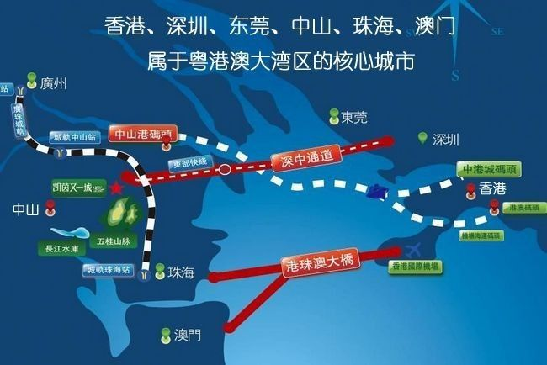
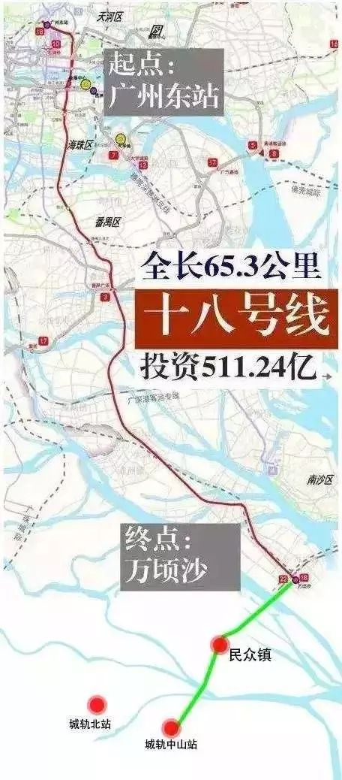
加快基礎設施互通互聯
活動:
調查可以甚麼交通方式最快能夠到達你的籍貫所在地? 所需時間多少?
隨著港珠澳大橋、南沙大橋建成通車，深中通道、黃茅海跨海通道建設加快。
2021年4月20日，粵港大灣區時速最高的廣州地鐵18號線全線開通。
資料來源：中央人民政府駐港澳特別行政區聯絡辦公室
http://www.zlb.gov.cn/2021-05/21/c_1211166665.htm

Slide 37
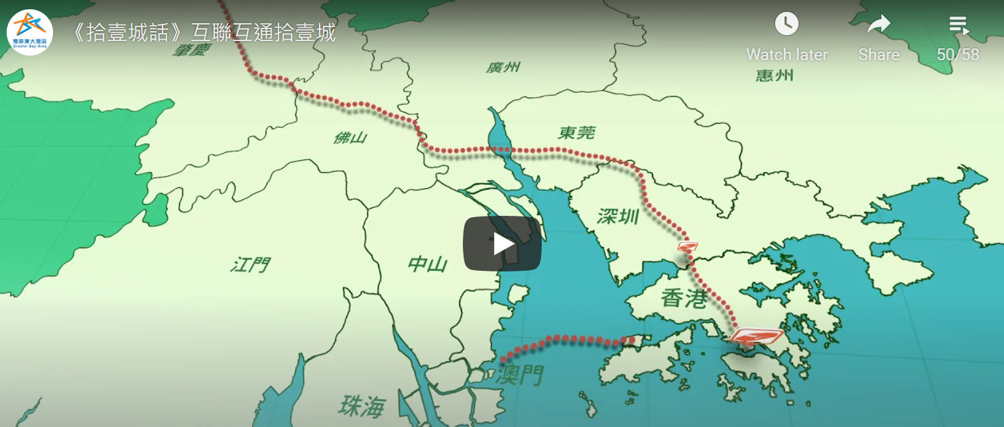

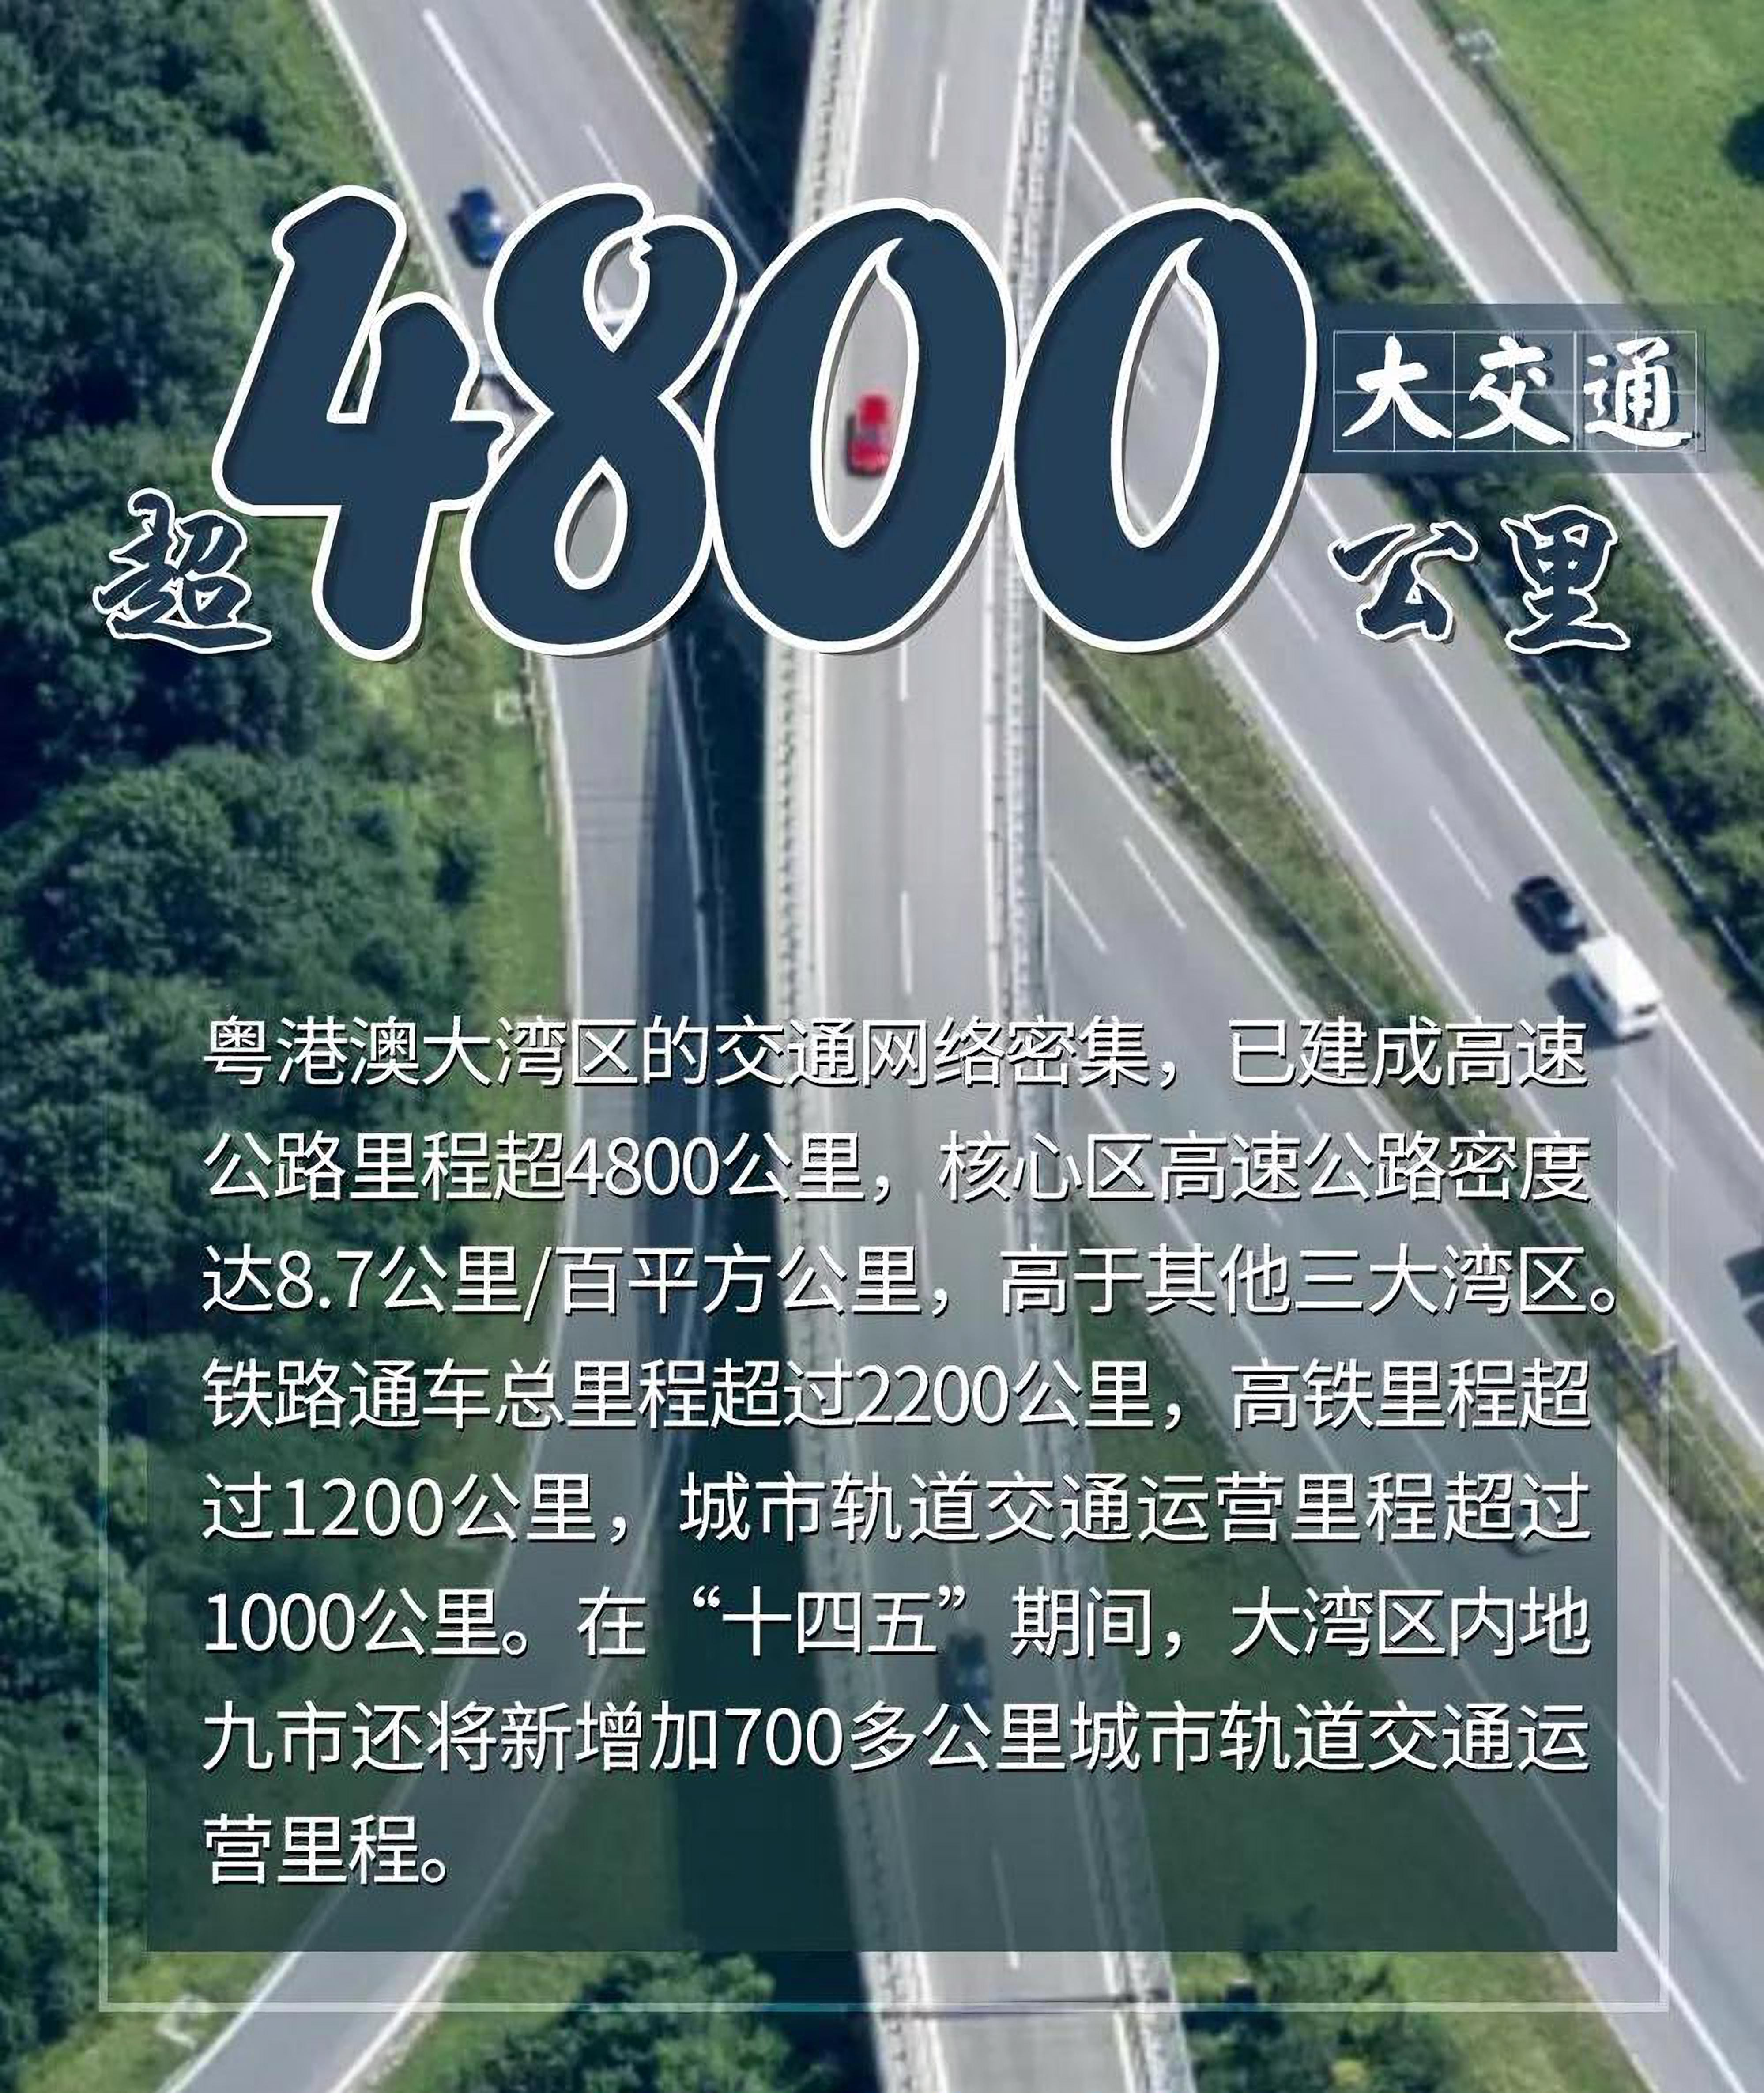


加快基礎設施互通互聯
廣東著重推進粵港澳大灣區交通互聯互通
新建成廣佛肇、花莞等約40項1394公里的高速公路，珠三角群衆出行30分鐘內均可駛上高速公路；
水上高速客運航線增至29條，廣州、深圳、珠海、東莞等4個位於珠江兩岸的港口已邁入億噸大港行列，廣州港、深圳港集裝箱輸送量躋身全球前列。
影片來源:
影片來源:
全長約24公里，跨江連接深圳至中山的深中通道自2016年動工，預計2024年建成通車，屆時由深圳寶安國際機場前往中山，車程由現在的2小時壓縮至20分鐘。
資料來源:
廣東省人民政府網頁(http://www.gd.gov.cn/gdywdt/zwzt/ygadwq/zdgz/content/post_3227298.html)(http://www.gd.gov.cn/zjgd/sqdt/content/post_3266364.html)
人民網 (http://jx.people.com.cn/BIG5/n2/2021/0129/c347922-34554566.html)
The China Current (https://chinacurrent.com/hk/story/22627/shenzhen-zhongshan-bridge)
政制及內地事務局(https://www.bayarea.gov.hk/tc/stories/videos.html)
點擊以上圖像觀看影片以了解大灣區十一個城市互聯互通的概況

Slide 38


十四五期間廣東著重推進粵港澳大灣區交通互聯互通
打造以粵港澳大灣區為核心，東聯海峽西岸、聯繫長三角地區，西通桂滇黔、連接成渝地區，北達湘贛鄂、連通京津冀地區的「三橫四縱」綜合運輸通道。到2025年，全省鐵路運營里程達6500公里，其中高快速鐵路運營里程3600公里；高速公路通車里程達12500公里。
加快粵港澳大灣區城際鐵路建設。
形成以沿海港口為樞紐，面向全球、輻射內陸的交通物流網絡。
加快發展通用航空，在廣州、江門、清遠、潮州等地布局建設一批通用機場。到2025年，民航旅客年吞吐能力達2.5億人次，貨郵年吞吐能力達650萬噸。
資料來源
點擊圖像以了解更多
活動: 找出桂滇黔、成渝、湘贛鄂、京津冀是指內地哪些地區?
資料來源:
廣東省發展和改革委員會 (http://drc.gd.gov.cn/zcjd5635/content/post_3272021.html)
廣東省交通運輸廳 (http://td.gd.gov.cn/gkmlpt/content/3/3270/post_3270497.html?jump=false#1479)

Slide 39


形成粵港澳大灣區「12312」交通圈
粵港澳大灣區內實現以香港——深圳、廣州——佛山、澳門——珠海為核心的1小時交通圈。
粵港澳大灣區至粵東粵西粵北各市陸路2小時通達。
至周邊省會城市陸路3小時通達。
與全球主要城市12小時通達，基本達到世界一流灣區發展水平。
進入以下網頁以了解更多
資料來源: 人民網 (http://gd.people.com.cn/BIG5/n2/2021/0118/c123932-34533061.html)
資料來源: 廣東省交通運輸廳http://td.gd.gov.cn/dtxw_n/tpxw/content/post_3140625.html
活動:由香港到達上述主要內地城市可以採用甚麼交通工具? 邀請同學報告與分享親身經驗。

Slide 40

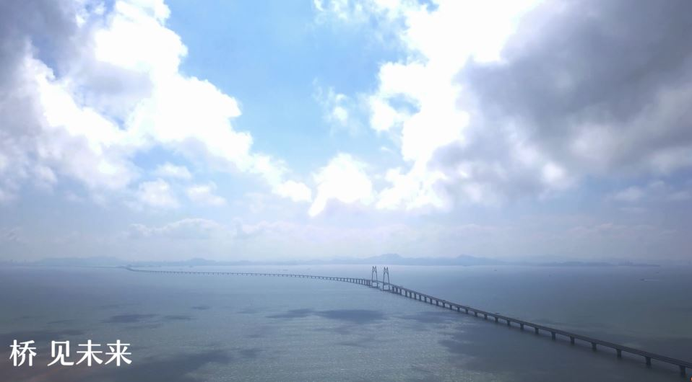
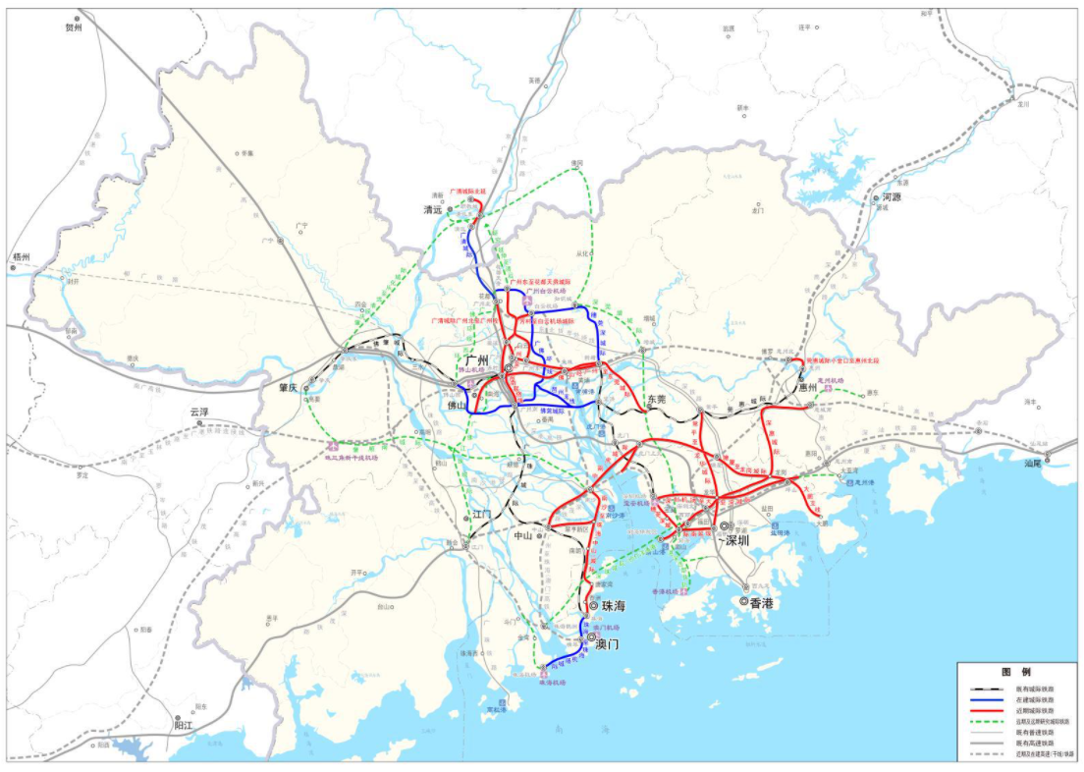



便捷高效的多方式、多通道的交通體系基本形成
短片:軌道上的大灣區
短片:港珠澳大橋
地圖:交通四通八達
視頻來源: http://www.cnbayarea.org.cn/
視頻來源: http://www.hzmb.org/
資料來源:
https://www.ndrc.gov.cn/xxgk/zcfb/tz/202008/P020200804381038186602_r75.jpg
點擊圖像以了解更多

Slide 41

2021施政報告「智慧港口」與「軌道上的灣區」
(四) 經濟新動力：融入國家發展大局
提升國際航運中心地位
43. 要提升香港國際航運中心地位，香港港口既要保持效率高、連繫性強和覆蓋面廣的優勢，也須推動航運和港口業更廣泛於業務流程和運作上應用數碼科技，建設「智慧港口」。我們會與業界合作研究推動「智慧港口」發展的具體方案。物流方面，我們要加快推動大灣區物流信息的互聯互通，完善多式聯運；並發展高增值物流，鼓勵物流業界進一步應用科技，提高生產力。
資料來源: 2021 實施報告
(https://www.policyaddress.gov.hk/2021/chi/policy.html)

Slide 42
2021施政報告「智慧港口」與「軌道上的灣區」
(四) 經濟新動力：融入國家發展大局
提升國際航運中心地位
45. 跨境陸路交通方面，廣深港高速鐵路香港段、港珠澳大橋（大橋）和蓮塘╱香園圍口岸三項重大跨境基建於過去數年相繼落成，有助香港融入大灣區「一小時生活圈」，促進大灣區基礎建設互聯互通。港深政府已成立「推動港深跨界軌道基礎設施建設專班」，共同構建「軌道上的大灣區」。此外，粵港兩地政府正全力推進「大橋港車北上不設配額計劃」，待疫情受控和免檢疫「通關」逐步實施後，可讓合資格香港私家車經大橋往來香港與廣東省而無須事先取得常規配額。粵港兩地政府亦同意計劃可稍後伸延至另一個陸路口岸。
資料來源: 2021 實施報告
(https://www.policyaddress.gov.hk/2021/chi/policy.html)

Slide 43
構建具有國際競爭力的現代產業體系
重點舉隅
加快發展先進製造業
  推動互聯網、大數據、人工智能和實體經濟深度融合，大力推進製造業轉型升級和優化發展
  （例如：智能家居、工業機械人的應用）
  推動製造業從加工生產環節向研發、設計、品牌、營銷、再製造等環節延伸
推動新興產業
  推動新一代信息技術、生物技術、高端裝備製造、新材料等發展壯大爲新支柱產業
  （例如：5G和移動互聯網、蛋白類等生物醫藥、基因檢測、高端醫學診療設備、3D打印、新能源汽車）
參考資料:
《粵港澳大灣區發展規劃綱要》
(https://www.bayarea.gov.hk/filemanager/tc/share/pdf/Outline_Development_Plan.pdf)

Slide 44
構建具有國際競爭力的現代產業體系
重點舉隅（續）
加快發展現代服務業
  建設國際金融樞紐：
    根據各地區自身優勢，在香港、廣州、澳門和深圳建立金融服務平台
  有序推進金融市場互聯互通：
    逐步擴大大灣區內人民幣跨境使用規模和範圍。
    擴大香港與內地居民和機構進行跨境投資的空間，穩步擴大兩地居民投資對方金融產品的渠道。
  構建現代服務業體系：
    重點包括：航運物流、旅遊服務、文化創意、人力資源服務、會議展覽及其他專業服務（例如：會計審計、法律及爭議解決服務、管理諮詢、檢驗檢測認證、知識產權、建築及相關工程等）
參考資料:
《粵港澳大灣區發展規劃綱要》
(https://www.bayarea.gov.hk/filemanager/tc/share/pdf/Outline_Development_Plan.pdf)

Slide 45
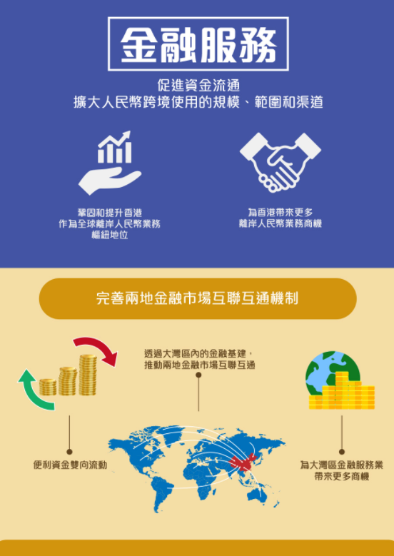

構建金融市場互聯互通的現代產業體系
發展重點
支持鞏固和提升香港作為國際金融中心的地位，強化全球離岸人民幣業務樞紐地位、國際資產管理中心及風險管理中心功能，推動金融及專業服務等向高端高增值方向發展。
參考資料:《粵港澳大灣區發展規劃綱要》
(https://www.bayarea.gov.hk/filemanager/tc/share/pdf/Outline_Development_Plan.pdf)
資料來源 :粵港澳大灣區專頁 https://www.bayarea.gov.hk/tc/opportunities/mainpoints-finance.html

Slide 46
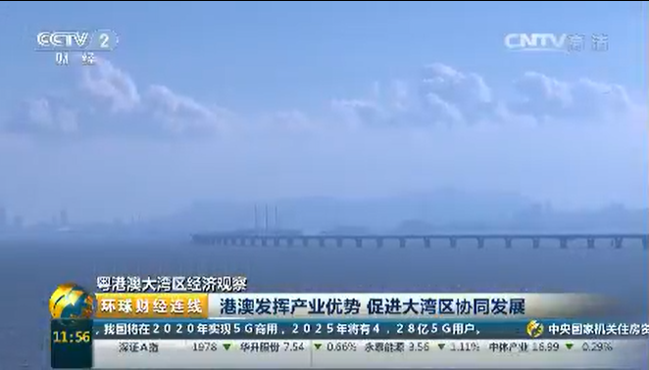
構建具有國際競爭力的現代產業體系
發揮產業的競爭優勢，打造優勢互補、緊密協作的產業結構，加速向全球高端發展。
專家觀點：
港澳發揮產業優勢，促進粵港澳大灣區協同發展。
點擊圖像觀看影片
視頻資源來源：https://tv.cctv.com/2017/06/30/VIDEaEehP311kZ4oJnrGrbXB170630.shtml

Slide 47
國家就建設宜居宜業宜遊的優質生活圈的措施
港澳青年就業創業計劃
拓展港澳青年創業空間。支持開展「大灣區青年就業計劃」，鼓勵在香港及大灣區有業務的企業，聘請及派駐本地大學/大專院校畢業生到大灣區內地城市工作，名額2,000個，當中約700個專為創科職位而設。
增強大灣區文化軟實力與構築休閒灣區
進一步提升居民文化素養與社會文明程度，共同塑造和豐富灣區人文精神內涵。依托大灣區特色優勢，推進大灣區旅遊發展。
注重生態建設
加強珠三角周邊山地、丘陵及森林生態系統保護，建設北部連綿山體森林生態屏障。加強海洋資源環境保護，推進「藍色海灣」整治行動。
推動教育合作發展
支持粵港澳高校合作辦學，相互承認特定課程學分、實施更靈活的交換生安排、科研成果分享轉化等方面的合作交流。
資料來源:《粵港澳大灣區發展規劃綱要》(https://www.bayarea.gov.hk/filemanager/tc/share/pdf/Outline_Development_Plan.pdf)

Slide 48
活動
建設宜居宜業宜遊的優質生活圈
請分享作為一名香港年輕人，如果你選擇去內地求學、就業、生活，你會有哪些考慮？
考慮可能包括：
求學方面如高校學歷互認，大灣區內部高校與香港高校的合作辦學性質、職業資質的互認等等。
就業創業方面相關的優惠政策，如個人所得稅、補貼優惠等。
生活方面，如購房資格、出入內地與港澳之間的便利等。
問題: 香港中學文憑試考生可以報考內地大學?

Slide 49


建設宜居宜業宜遊的優質生活圈
國家教育部自2012/13學年開始推行「內地高校招收香港中學文憑考試學生計劃」，為香港高中畢業生提供更多元的升學途徑及連繫國家發展的機會。參與計劃的內地高等院校，可根據本港學生的香港中學文憑考試成績擇優錄取，因而豁免學生參加內地聯招考試或個別內地高等院校舉行的額外考試。
有關參與2021/22 學年「內地高校招收香港中學文憑考試學生計劃」的內地大學名單與更多計劃詳細，請進入教育局網頁:
https://www.edb.gov.hk/tc/edu-system/postsecondary/policy-doc/Scheme_2021/Scheme_2021.html
點擊圖像了解詳情

Slide 50
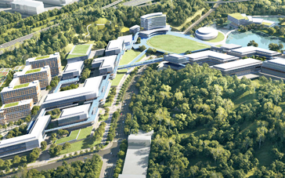
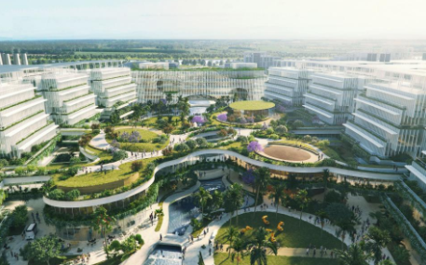
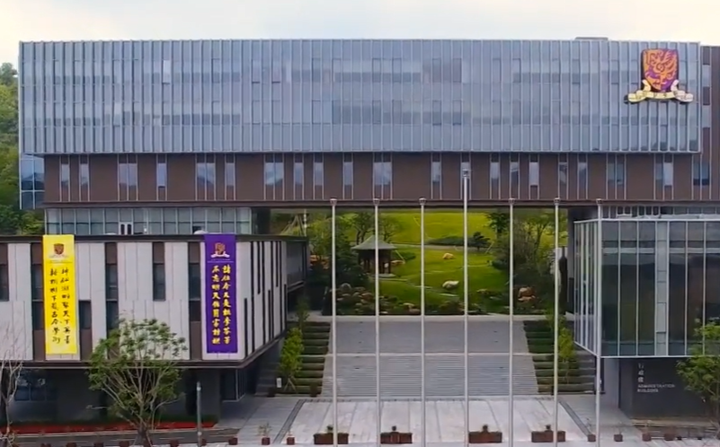
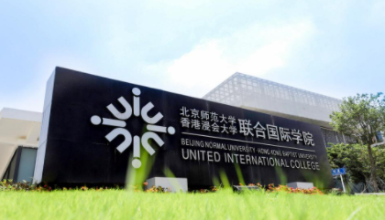






香港的大學在粵港澳大灣區建立分校舉隅
香港城市大學於2020年初與東莞市人民政府和東莞理工學院簽署了合作協定，擬在松山湖共同申辦成立一所具有獨立法人資格的合作辦學機構香港城市大學（東莞）。香港城大（東莞）計劃於2023年9月正式立校。
2018年香港科大、廣州市人民政府及廣州大學簽署三方協議。根據協議，港科大獲得當地人民政府及合作夥伴的全力支持，於廣州市南沙區共同籌建港科大(廣州)。
香港中文大學（深圳）是一所經國家教育部批准，按中外合作辦學條例設立。以立足中國、面向世界的一流研究型大學為己任，致力於培養具有國際視野、中華傳統和社會擔當的創新型高層次人才。
北京師範大學-香港浸會大學聯合國際學院是首家中國內地與香港高等教育界合作創辦的大學，位於中國宜居城市——粵港澳大灣區的珠海市。
2021年9月6日深圳市政府與香港大學簽署在深合作辦學備忘錄，雙方將在深圳合作共建香港大學（深圳）（暫定名）。
https://hkust-gz.edu.cn/zh-hant
https://www.uic.edu.cn/about_us/about_us/introducing_UIC.htm
http://www.gd.gov.cn/gdywdt/dsdt/content/post_3509193.html
https://www.cuhk.edu.cn/
http://www.gaoxiaojob.com/zhaopin/zhuanti/xgcsdx2021/index.html
部分資料可能在教師使用時已有所更新，教師可瀏覽網址，以取得最新資訊。

Slide 51
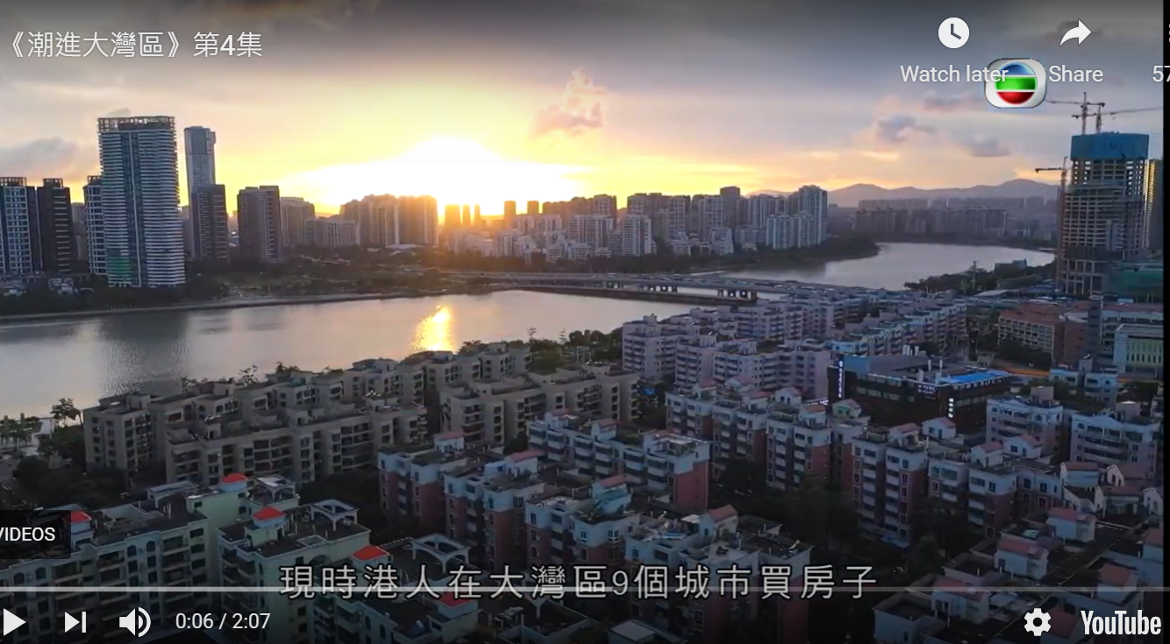


建設宜居宜業宜遊的優質生活圈
觀看以下短片以了解香港人粵港澳大灣區生活、置業、創業等方面的情況。
短片一:
短片二:
《潮進大灣區》第四集
《看見大灣 • 那些人那些事》系列
90後的魚菜共生夢
短片一及二來源:粵港澳大灣區專頁 https://www.bayarea.gov.hk/tc/stories/videos.html
了解更多可進入以下連結觀看有關青年在粵港澳大灣區的分享會。
國家「十四五」規劃講座: 活力與機遇 共建美好灣區 青年分享會
來源: 香港電台 (https://app7.rthk.hk/elearning/gba/related_forum.php)

Slide 52

建設優質的粵港澳大灣區生活圈的措施
2019年11月6日中央就推進粵港澳大灣區建設公布16項政策措施，惠及香港市民及便利不同界別到大灣區發展，當中包括以下：
惠及市民
香港居民在大灣區內地城市購房，享內地居民同等待遇
支持香港居民在內地便捷使用移動電子支付
在大灣區試點推出香港居民異地見證開立內地個人銀行結算賬戶
保障在粵工作港澳居民子女與內地居民子女享同等教育安排
探索建立跨境理財通機制
非中國籍香港永久性居民可向內地當局申請辦理有效期二至五年的簽證或居留許可，便利在大灣區內地城市停留、居留，等等。 (進入以下網頁了解更多)
資料來源 :粵港澳大灣區專頁 https://www.bayarea.gov.hk/tc/facilitation/measures.html

Slide 53

建設優質的粵港澳大灣區生活圈的措施
2019年3月1日中央就推進粵港澳大灣區建設公布八項政策措施，將便利香港居民到大灣區內地城市發展、就業和居住，並加強大灣區內人流、物流等方面的便捷流通：
舉隅:
在內地繳納個人所得稅關於「183天」計算方法 : 在內地停留當天不足二十四小時，不計入在內地居住天數。
當地政府為境外及香港的高端人才和緊缺人才提供個人所得稅稅負差額補貼；此等個人所得稅實際稅負標準為15%，2019年1月生效，試行一年。
支持大灣區事業單位公開招聘港澳居民。
鼓勵港澳青年到大灣區內地九市創新創業，等等。 (進入以下網頁了解更多)
資料來源 :粵港澳大灣區專頁 https://www.bayarea.gov.hk/tc/facilitation/measures.html

Slide 54

建設優質的粵港澳大灣區生活圈的措施
在內地居住並符合資格的香港居民可申請領取居住證。持證人可在內地的居住地依法享有三項權利、六項基本公共服務及九項便利，涵蓋就業、教育、醫療、旅遊、金融等日常生活範疇。
深圳市政府2019年8月21日宣布擴大敬老優惠待遇範圍，年滿60歲在深圳市居住並持有居住證的港澳人士均可享用。深圳是繼東莞、惠州、珠海、佛山、江門後第六個給予香港長者免費乘車等優惠的大灣區内地城市等等。 (進入以下網頁了解更多)
資料來源 :粵港澳大灣區專頁 https://www.bayarea.gov.hk/tc/facilitation/measures.html

Slide 55


建設優質的粵港澳大灣區生活圈的措施
隨著粵港澳大灣區建設的加速，灣區內居民交流日益密切，提升跨境醫療服務保障能力，成為大灣區協同發展進程中的重要一環。
2021年深圳市已正式審議通過《關於加快推動醫療服務跨境銜接的若干措施》，覆蓋醫療一體化融合建設的方方面面。在可見的未來，大灣區優質醫療資源將更加普惠，港澳籍居民在深圳就醫更便捷，醫療體制銜接將更順暢，共繪「健康灣區」藍圖。
資料來源: 人民網(http://sz.people.com.cn/BIG5/n2/2021/0314/c202846-34619829.html)
資料來源: 中央人民政府駐香港特別行政區聯絡辦公室(http://www.locpg.gov.cn/jsdt/2021-03/01/c_1211046133.htm)

Slide 56

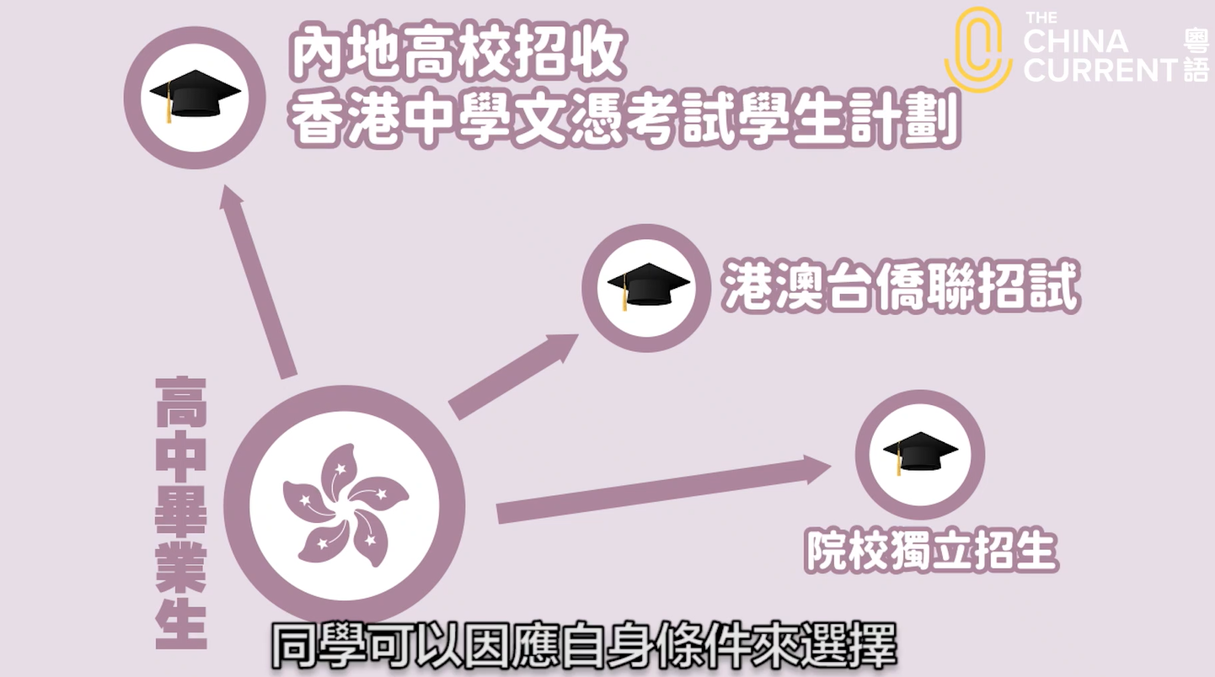
建設宜居宜業宜遊的優質生活圈
香港政府推出「大灣區青年就業計劃」，為大學畢業生創造就業機會，協助他們獲取工作經驗之餘，亦提供機會讓畢業生親身體驗內地的最新發展、擴闊視野。
參加計劃的畢業生，沒有年齡限制，只要是可合法在港受僱工作的香港居民，持有香港或香港以外的大學或大專院校，在2019年至2021年頒發的學士或以上學位，就可以參加。
年青人發展不再局限於一個地方、一個城市。有意到內地升讀大專院校的DSE考生，主要可遁三大途徑報讀，包括「內地高校招收香港中學文憑考試學生計劃」、港澳台僑聯招試及個別院校的獨立招生，學生可以因應自身條件來選擇。
點擊以上圖像觀看影片
影片來源:
資料來源: The China Current (https://chinacurrent.com/hk/story/21187/greater-bay-area-youth-employment-scheme-education-pathways)

Slide 57

建設宜居宜業宜遊的優質生活圈
《粵港澳大灣區發展規劃綱要》出台兩年來，南沙將自貿試驗區建設與粵港澳大灣區建設有機銜接，創設全國首個粵港澳規則對接平台，建立南沙與港澳各界常態化聯繫及調研走訪機制，促進粵港澳三地政府、業界、智庫的恆常和深入交流。
來源: 南沙區人民政府 (http://www.gzns.gov.cn/tzns/zmq/zmdt/content/post_7197269.html)
「創匯穀」粵港澳青年文創小區
「創匯穀」是在國家發展自貿區的指引下，以廣州南沙新區青年創業孵化基地為基礎，社區內設有青年創業孵化基地、青年創業學院、青年創意工坊、青創公寓等四個功能區，使用面積達20,000平方米，可容納100個創業團隊同時入駐。
來源: 粵港澳大灣區科技協同創新聯盟 (https://www.cgbast.org.cn/portal/park/1252098070682931202.html)

Slide 58
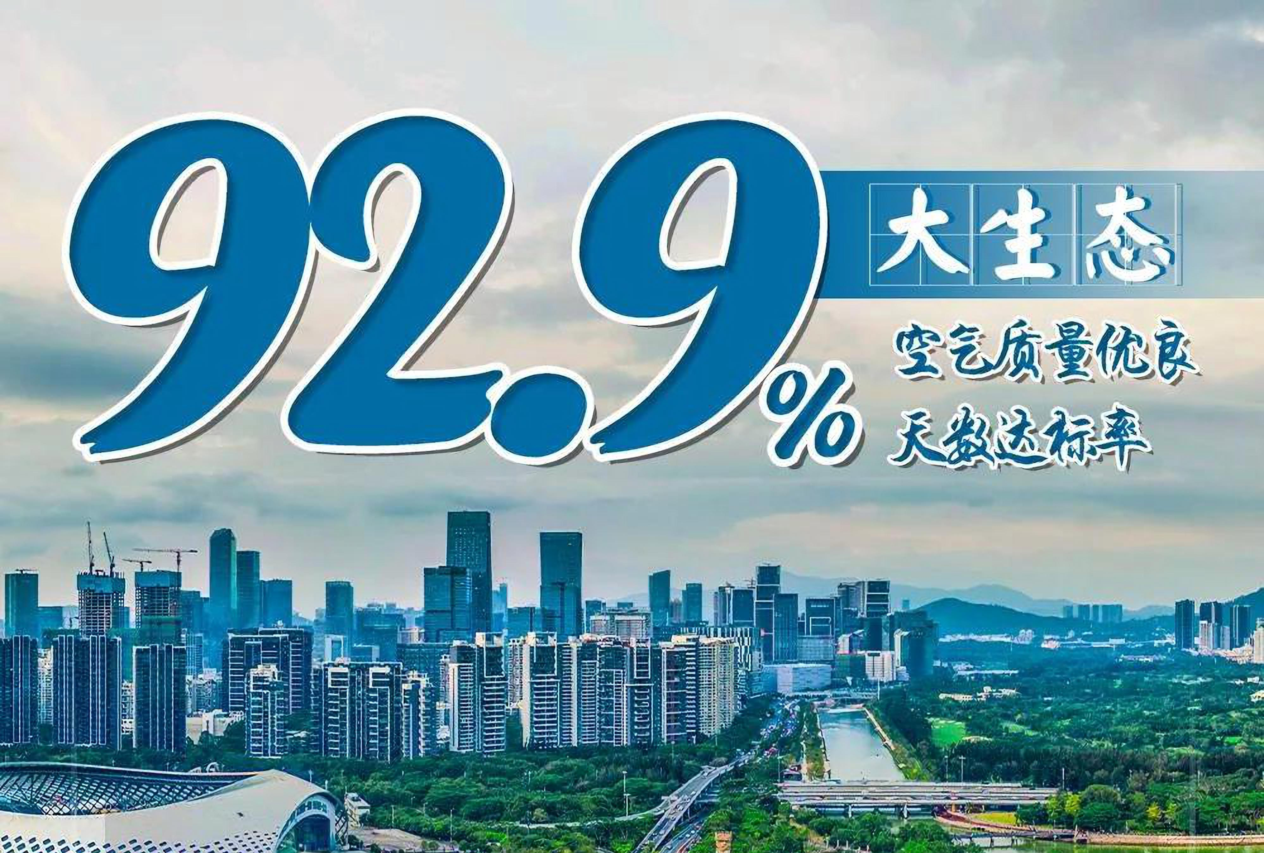
參考資料
建設宜居宜業宜遊的優質生活圈
注重生態建設
2020年，粵港澳大灣區內地9市空氣品質優良天數達標率為92.9%，PM2.5濃度年平均值為22微克/立方米，已達到世衛組織第二階段目標（25微克/立方米）。
珠三角地區森林覆蓋率已達51.73%，9市全部獲得「國家森林城市」稱號，建成全國首個國家森林城市群。
點擊以上圖進入網頁以了解更多
資料來源: 廣東省港澳辦網站
http://hmo.gd.gov.cn/ygahz/content/post_3244050.html

Slide 59



粵港澳大灣區的未來發展前景
粵港澳大灣區政策優勢
粵港澳大灣區承載多項重要國家發展策略，既是對外開放的門戶，也是「一帶一路」的重要節點，更是我國自貿區先行先試區。
《粵港澳大灣區發展規劃綱要》是指導粵港澳大灣區當前和今後有關合作發展的綱領性文件。規劃近期至2022年，遠期展望到2035年；
《中華人民共和國國民經濟和社會發展第十四個五年規劃和2035年遠景目標綱要》提出深化並擴大內地與香港金融市場互聯互通，加強內地與香港各領域交流合作，並首次把深港河套納入粵港澳重大合作平台建設。
點擊以下圖進入網頁以了解更多
https://www.ndrc.gov.cn/fzggw/wld/hlf/lddt/202106/t20210601_1282402.html?code=&state=123
http://sw.gz.gov.cn/ztzl/tzgz/zxzx/content/post_2433576.html
http://cppcc.china.com.cn/2019-02/20/content_74483286.htm

Slide 60
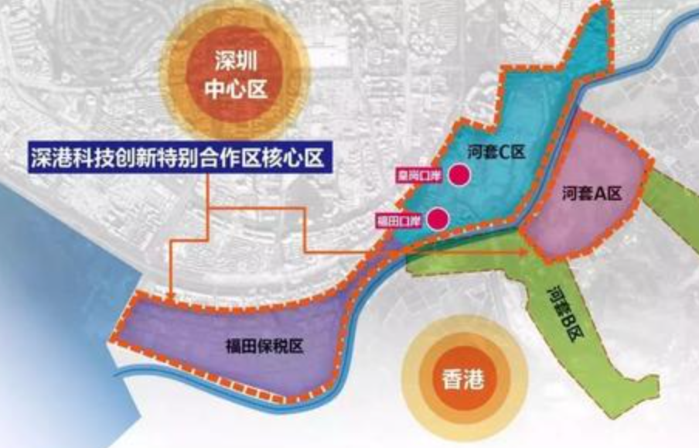
深港河套區
香港特區政府和深圳市人民政府於佔地87公頃的落馬洲河套地區共同發展「港深創新及科技園」，是香港歷來最大的創科平台。
中央政府並支持將位於落馬洲河套地區的「港深創新及科技園」和深圳河北側毗鄰河套地區的「深方科創園區」組成「深港科技創新合作區」，而且會就便利人員、資金、貨物、信息等要素流動方面制定配套支持政策。
資料來源: 資料來源 :粵港澳大灣區專頁 (https://www.bayarea.gov.hk/tc/opportunities/it.html)
皇崗口岸
福田口岸
圖片來源: 文匯報 (http://news.wenweipo.com/2019/05/07/IN1905070041.htm)

Slide 61
粵港澳大灣區制度優勢
粵港澳大灣區目前是「一國、兩制、三關稅區」的多元制度格局。
「一國」和「兩制」是粵港澳大灣區的雙重優勢，充分體現國家的支持。
經濟體制
三個獨立的市場體系
粵
財政體系
一國兩制
港
貨幣發行
發展規劃
澳
關稅區獨立

Slide 62

粵港澳大灣區區域優勢
粵港澳大灣區擁有以下優勢:
-是太平洋和印度洋航運要道。
-是東南亞乃至世界的重要交通樞紐。
-是絲綢之路經濟帶和21世紀海上絲綢之路的交匯點。(註)
-是我國與海絲沿線國家海上往來距離最近的經濟發達區域。
粵港澳大灣區地理條件優越，具有漫長海岸線、良好港口群、廣闊海域面。泛珠三角區域擁有全國約五分之一的國土面積、三分之一的人口和三分之一的經濟總量。
粵港澳大灣區面向南海，是距離南海最近的經濟發達地區，是中國發展南海的橋頭堡。
註: 即簡稱「一帶一路」。
參考資料中華人民共和國商務部《推動共建絲綢之路經濟帶和21世紀海上絲綢之路的願景與行動》(http://zhs.mofcom.gov.cn/article/xxfb/201503/20150300926644.shtml)

Slide 63
粵港澳大灣區產業優勢
粵港澳大灣區裏9市產業體系比較完備，製造業基礎雄厚。
粵港澳大灣區產業結構以先進製造業和現代服務業為主。正向先進製造業升級，已形成先進製造業和現代服務業雙輪驅動的產業體系。
粵港澳大灣區航運業發達，擁有全球最繁忙的港口和機場，客貨運量都位居全球前列，是國家的重要對外開放門戶。
港澳地區以現代服務業佔主導，金融、醫療、旅遊、貿易、物流、法律等行業發達。

Slide 64
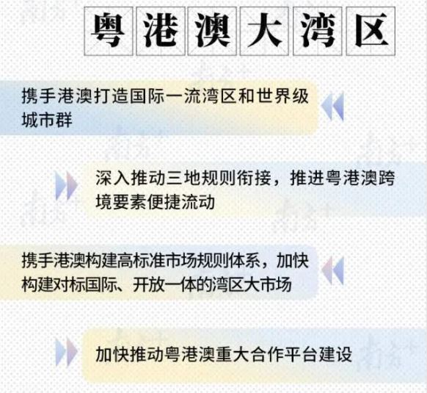
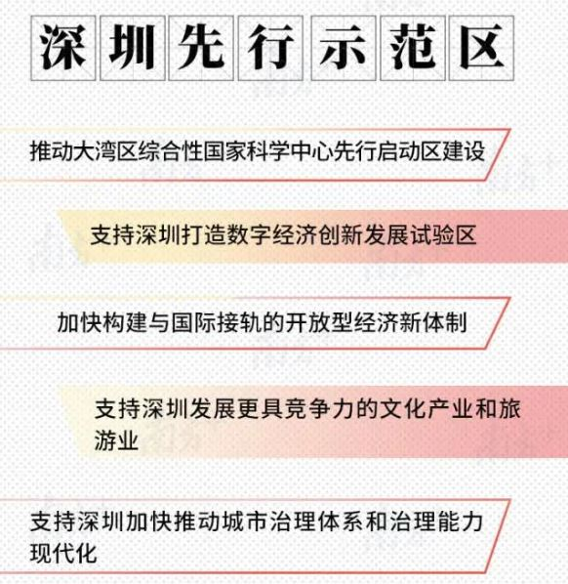



粵港澳大灣區發展機遇
在2021年4月25日發布的《廣東省國民經濟和社會發展第十四個五年規劃和2035年遠景目標綱要》中，確定了「雙區驅動」的發展主線。
資料來源：廣東省政府網站 http://www.gd.gov.cn/zwgk/wjk/qbwj/yf/content/post_3268751.html
進入廣東省推進粵港澳大灣區建設領導小組辦公室網頁，了解不同人士如何看粵港澳大灣區的機遇。

Slide 65
粵港澳大灣區機遇 - 三地融通
推動粵港澳大灣區在人才培養、資格互認、標準制定等方面互相融通。全省內地與港澳聯營律師所已發展至15家，97名港澳律師在聯營所執業；1600多名香港專業人士通過互認取得內地註冊執業資格；
2021年7月31日國家司法部設立了粵港澳大灣區律師執業考試，積極回應了香港法律界的意見和期望，為業界在內地發展提供了一個廣闊的平台。
資料來源：
人民網 (http://hm.people.com.cn/n1/2021/0521/c42272-32109449.html)
香港政府新聞網 (https://www.news.gov.hk/chi/2021/07/20210731/20210731_170326_276.html)

Slide 66
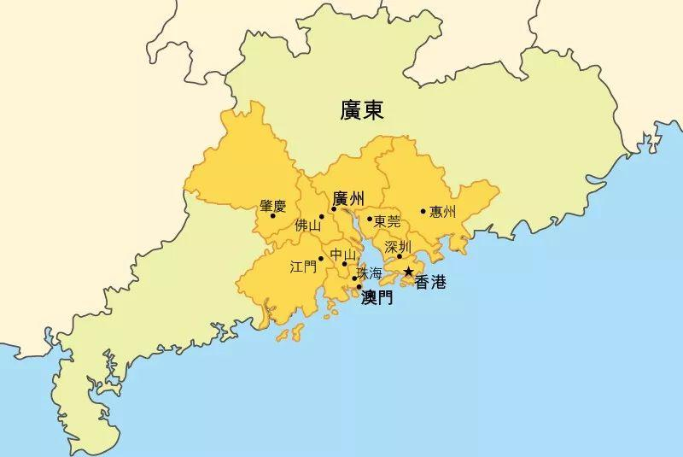
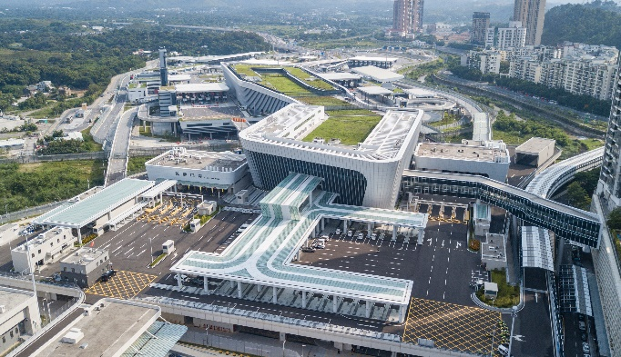
香港在粵港澳大灣區建設中的優勢
香港具有許多優勢可以在大灣區中擔當獨特的角色。
以香港與廣東緊密相連，佔據了「地利」。
粵港文化相近，容易增加理解。
香港擁有頂尖的專上院校、出色的科研成果、健全的知識產權保護制度、先進的金融基建，是國際商業樞紐，自由流通的資訊及蓬勃的營商環境。
香港重視三文兩語，英文更是香港的國際商務語言。香港匯聚在不同領域擁有專業知識的公司，以及掌握商業知識和技能的人才。
蓮塘/香園圍口岸正式啟用大灣區再添新物流大通道

Slide 67

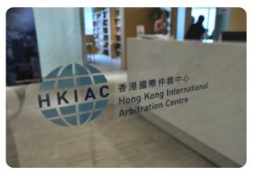

香港在粵港澳大灣區建設中的優勢
香港的法律制度具優勢可以在大灣區中擔當獨特的角色。
《基本法》是中國香港特別行政區的憲制性文件，在「一國兩制」下，特別行政區依法施行高度自治，香港是全國唯一實行普通法的司法管轄區，香港特別行政區享有獨立的司法權和終審權 ，並保留了強而有力的法律保障及健全的法律制度。香港自回歸以來，在法治和司法獨立相關的國際排名也一直位居前列。
香港擁有制定合約的自由，而且法律基礎設施完善，吸引了海外和中國內地公司在香港開設及發展業務。香港作為亞太區主要國際法律及爭議解決服務中心，是區內進行交易和解決爭議的理想地點。
資料來源:https://www.brandhk.gov.hk/zh-hk

Slide 68


作為國際金融中心，是聯通中外的超級聯繫人
香港在粵港澳大灣區建設中的機遇與角色
粵港澳大灣區的建設不僅需要大量外商投資的參與，也要推動大灣區內企業「走出去」，以對外投資的方式參與國際競爭。香港作為聯通中外的超級聯繫人，先天具備了服務粵港澳大灣區「引進來」和「走出去」兩大戰略的條件。
個案: 阿里巴巴選擇在香港上市
在香港上市的好處首先是募集資金擴大業務，其次阿里的業務來源主要是大中華區，香港上市可以提高阿里在大中華區的影響力，有利於未來的業務發展。
資料來源: http://www.xinhuanet.com/fortune/2019-11/28/c_1125284089.htm

Slide 69

香港在粵港澳大灣區建設中的機遇與角色
作為國際金融中心，香港是聯通中外的超級聯繫人
參考資料:
香港商業網絡遍及多個國家地區，在連接大灣區與其他地區的供應鏈管理應可提供全面的服務，包括生產流程、裝備、物流、環保服務等。
粵港澳大灣區企業若想以香港作為「走出去」的橋樑 ，也可以借助香港的法律顧問服務，獲取更多樣化的建議和服務。
截至2020年底，以市值計算，香港股票市場在亞洲排名第三，全球排名第五
香港是亞太區重要的銀行和金融中心。
香港也是全球最繁忙的貨櫃港之一。
點擊以上圖以了解更多
資料來源:
立法會秘書處 資料研究組 (https://www.legco.gov.hk/research-publications/chinese/1718fs04-guangdong-hong-kong-macao-bay-area-opportunities-and-challenges-for-hong-kong-20180223-c.pdf)
香港貿易發展局 (https://research.hktdc.com/tc/article/MzIwNjkzNTY5)

Slide 70


香港在粵港澳大灣區建設中的機遇與角色
金融服務
香港是全球最大和最重要的離岸人民幣業務中心，提供全面的人民幣計價金融服務，包括清算、結算、融資、資產管理和風險管理等。
香港是全球主要的首次公開招股中心，截至2019年底，亦是亞洲第二大的私募基金市場。
資料來源
點擊以上圖以了解更多
穩健的規管環境
推動金融業務
推廣金融服務
首選離岸人民幣業務中心
資產及財富管理
資料來源:
香港貿易發展局 (https://research.hktdc.com/tc/article/MzEzOTI4MDY3)
香港金融管理局https://www.hkma.gov.hk/chi/key-functions/international-financial-centre/hong-kong-as-an-international-financial-centre/dominant-gateway-to-china/

Slide 71

香港在粵港澳大灣區建設中的機遇與角色
專業服務
香港必須充分利用優勢，例如海事法律服務、船舶融資、海事保險等，加上把握國家「一帶一路」和粵港澳大灣區建設帶來的機遇，才能夠繼續提升香港的地位。
香港提供非常全面的海事服務，包括法律及爭議解決服務，我們有來自不同專業背景及司法管轄區的仲裁員及律師，其中有不少精通中英文，既瞭解西方文化，也熟悉內地情況，並具備專業海事知識，在不同範疇，例如船舶融資、買賣、海事保險方面，為船東、租船人及貨主等提供高端的海商事法律及仲裁服務。
點擊以上圖以了解更多。
資源來源: 政府新聞網(https://www.news.gov.hk/chi/2020/10/20201031/20201031_103642_696.html)

Slide 72


香港在粵港澳大灣區建設中的機遇與角色
法律服務
資料來源:
香港是亞洲地區最受國際商界人士歡迎的仲裁中心之一，在全球的地位僅次於倫敦和巴黎。對於大灣區的內地企業來說，香港是處理涉及國外企業的爭議或糾紛案件最合適的地點，主要原因是香港與倫敦及新加坡等國際性仲裁中心齊名，在國際上有著良好聲譽。
如果香港能利用好這個專業優勢，在粵港澳大灣區發展以及「一帶一路」倡議發展的進程中，加強其在國際仲裁及爭議解決服務方面的宣傳，吸引更多企業選擇在香港使用爭議解決服務。
資料來源: 香港貿易發展局https://research.hktdc.com/tc/article/NTgxNzEzMjk1#:~:text=%E9%A6%99%E6%B8%AF%E6%98%AF%E4%BA%9E%E6%B4%B2%E5%9C%B0%E5%8D%80%E6%9C%80,%E5%9C%8B%E9%9A%9B%E4%B8%8A%E6%9C%89%E8%91%97%E8%89%AF%E5%A5%BD%E8%81%B2%E8%AD%BD%E3%80%82

Slide 73





有關粵港澳大灣區的延伸參考資料
有關年青人在粵港澳大灣區及國內追夢的故事。不同年青人分享他們到國家發展的感受與得著。
大灣區及不同城市風貌。
介紹三地粵劇藝人近況、演出活動及最新資訊。
挑選10位背景特別，以劇集式拍攝真人生活紀錄片，藉以介紹大灣區生活、工作、求學、娛樂吃喝等面貌。
點擊以上圖以了解更多。

Slide 74


《內地與香港關於建立更緊密經貿關係的安排》（CEPA）與促進香港發展的關係
短片: 工業貿易署介紹CEPA
請看短片並回答以下問題:
甚麼是CEPA？
CEPA涵蓋甚麼範圍?
短片中的受訪者認為CEPA對內地與香港的發展有何正面作用?
點擊以上圖觀看短片
資料來源: 工業貿易署 (https://www.tid.gov.hk/tc_chi/cepa/webcast/cepa_201904.html)
C-
Closer
E-
Economic
A-
Arrangement
P-
Partnership
CEPA：中文名為「內地與香港關於建立更緊密經貿關係的安排」，目標是促進內地與港澳更自由順暢的貿易往來，取消貨物貿易中的關稅和非關稅措施，逐步消除服務貿易中的各種限制，實現貿易投資便利化，提升經貿合作的層次和水平。
參考資料: 中國政府網(http://big5.www.gov.cn/gate/big5/www.gov.cn/test/2005-06/24/content_9318.htm)

Slide 75
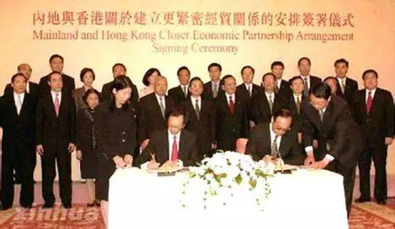
2003年6月29日，中華人民共和國商務部代表中央政府與香港特別行政區簽署《內地與香港關於建立更緊密經貿關係的安排》。
根據CEPA第十九條的規定，內地與香港成立了「聯合指導委員會」。修訂有關的法規、規章，促進內地與香港實現貨物貿易自由化，服務貿易領域對港澳擴大開放。
內地與香港簽署CEPA合作協議

Slide 76
CEPA簽署的背景
a. 應對區域經濟合作挑戰
進入21世紀，在世界經濟不確定因素增多的形勢下，區域經濟一體化的進程不斷加快，許多國家和地區組織之間簽定區域貿易協定，這已經成為各國和地區擴大對外經貿合作、促進經濟發展的重要手段。
國家改革開放以來，香港一直是內地最重要的貿易夥伴、最大的境外投資來源地和對外投資目的地。內地與香港之間在已有密切的經貿關係基礎上，要進一步向前發展，就要創新合作機制、合作方式。
——商務部副部長就內地與港澳「安排」簽署三周年答問，2006年06月26日
來源：商務部網站http://www.gov.cn/zwhd/2006-06/26/content_319846.htm

Slide 77
CEPA簽署的背景
b. 加強內地與港澳經貿合作聯繫
推動兩地逐步消除貿易障礙，促進經濟要素的自由流動和經濟的融合。
c. 促進內地深化改革、擴大開放
香港企業更多更快地進入內地，將促進內地產業的發展，提高內地服務業的競爭能力，為擴大對外開放積累經驗。
d. 推動香港經濟健康發展
為了擺脫受亞洲金融危機影響給經濟帶來的困難，香港特區政府提出「背靠內地，面向世界」的施政方針，希望將香港國際金融、貿易、航運中心的優勢與內地的資源和市場優勢結合起來，實現兩地經濟的共同發展。
參考資料: 中華人民共和國商務部台港澳司 (http://tga.mofcom.gov.cn/article/zt_cepa/subjectii/200606/20060602454588.shtml )

Slide 78

CEPA是開放的
CEPA 是一份開放及不斷發展的自由貿易協議。
關於貿易便利化，新增「海關程序與貿易便利化」、「衞生與植物衞生措施」及「技術性貿易壁壘」三個專章，訂明雙方在有關範疇便利兩地貿易、簡化海關程序、提高有關措施透明度和加強雙方合作等承諾。
設有「粵港澳大灣區貿易便利化措施」專章，同意珠三角9市與香港推行貿易便利化措施，以促進粵港澳大灣區內生產要素便捷高效流動。
有關詳細內容與發展請參考香港特別行政區工業貿易署：資料來源:
工業貿易署(https://www.tid.gov.hk/tc_chi/cepa/press/files/CEPA_leaflet.pdf)

Slide 79


CEPA的主要內容
貨物貿易: 貨物貿易已全面開放。所有符合CEPA原產地規則的香港產品，均可享零關稅優惠進口內地。
服務貿易:內地與香港已基本實現服務貿易自由化。香港從事服務業的企業和個人可以在大部分領域以優惠待遇到內地開拓業務。
投資:香港投資和投資者可在內地享有投資保護和便利。
經濟技術合作:雙方同意在多個領域加強經濟技術合作，配合和支持兩地業界發展，並促進「一帶一路」及次區域經貿合作。
點擊圖像以了解詳細內容
資料來源:
工業貿易署 (https://www.tid.gov.hk/tc_chi/cepa/press/files/CEPA_leaflet.pdf)

Slide 80
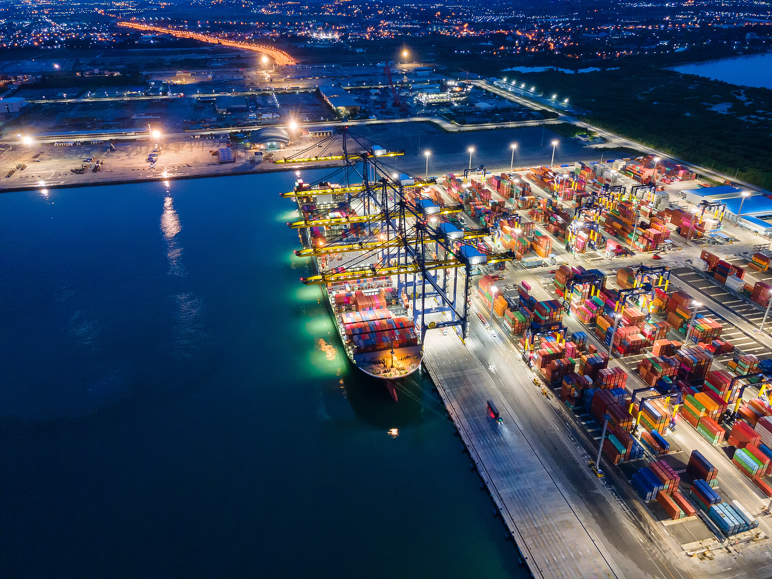
CEPA 涵蓋的範圍
a. 貨物貿易
b. 服務貿易
2004年1月1日起，內地對香港許多產品實行零關稅，貨物貿易已全面開放。
2004年1月1日起，取消對香港產品的非關稅措施（進口配額、許可證）和關稅配額。2006年1月1日，內地對原產港澳的產品全面實行零關稅。
內地自2004年1月1日起，在物流、分銷、視聽、旅遊、電訊、銀行、保險等27個服務行業擴大對港澳的開放。
對部分行業採取以下開放措施：
提前實施中國對世貿組織成員的開放承諾
取消投資的股權限制，允許獨資經營
放寬地域和經營範圍限制
降低最低註冊資本、資質條件的要求
允許香港會計、律師、醫生等專業人士參加內地專業考試取得執業資格
資料來源: 中華人民共和國商務部
http://www.gov.cn/zwhd/2006-06/26/content_319846.htm
http://tga.mofcom.gov.cn/article/zt_cepa/subjectii/200606/20060602454549.shtml

Slide 81
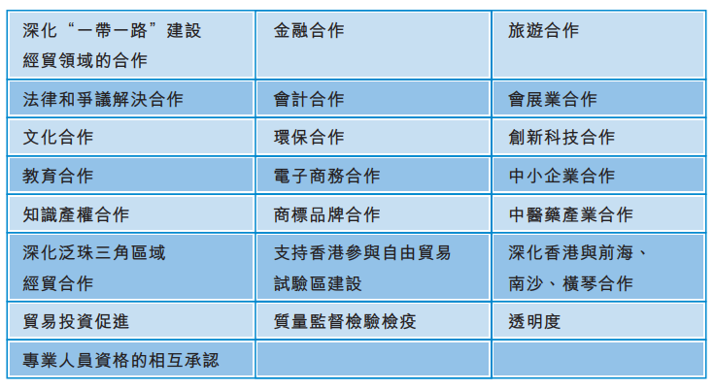

CEPA 涵蓋的範圍
c. 貿易投資
d. 經濟技術合作
內地與香港在7個領域（貿易投資促進，通關便利化，中小企業合作，中醫藥產業合作，電子商務，法律法規透明度，商品檢驗檢疫、食品安全及品質標準）達成了協議，同時還確定了金融和旅遊領域的合作內容，相互承認專業人員的資格。
雙方將會在許多領域加強經濟技術合作，配合和支持兩地業界發展。
內地與香港在經濟技術合作22個領域
資料來源: 中國新聞網 (https://news.sina.com.cn/c/2003-06-29/1741288711s.shtml)
資料來源: 工業貿易署 (https://www.tid.gov.hk/tc_chi/cepa/press/files/CEPA_leaflet.pdf)

Slide 82

CEPA 涵蓋的範圍
加大開放
2019年修訂的《〈內地與香港關於建立更緊密經貿關係的安排〉服務貿易協議》（CEPA服務貿易協議）在許多領域都增添了開放措施，比如金融、法律、電視、電影、旅遊等，方便了香港企業在內地擴展業務，香港居民能直接在內地取得執業資格，更多服務可以提供給內地市場。
資料來源：香港特別行政區工業貿易署 (https://www.tid.gov.hk/tc_chi/cepa/press/files/CEPA_leaflet.pdf)

Slide 83
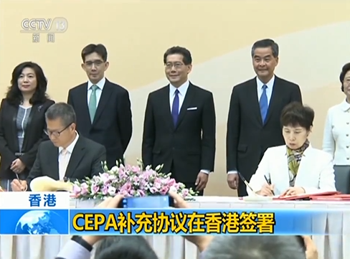


思考問題
觀看視頻：CEPA補充協議在香港簽署促進內地與香港建立更緊密經貿關係。
根據視頻，CEPA及其補充協議的簽署和實施對你的日常生活產生哪些積極影響？
點擊圖像觀看視頻
參考答案：
隨著交通的日益發展，去內地旅遊消費更加便利；
內地與香港的經貿往來日益緊密，會帶動和創造一些就業崗位；
開放內地自由行以後，香港相關旅遊行業的收入增加；
電影等文化產品日益多樣化，豐富了文化生活。等等……
資料來源: 央視網http://tv.cctv.com/2017/06/29/VIDEcoZRJdWhjSOh8DNhnU0X170629.shtml
就CEPA如何推動經濟增長，可參考中華人民共和國商務部於2019年2月28日所公布的數據。(亦請教師留意最新數據的公布)
資料來源：中華人民共和國商務部 (http://tga.mofcom.gov.cn/article/sjzl/cepa/201903/20190302844200.shtml)

Slide 84
內地和香港受惠於CEPA
根據香港工業貿易署就香港與中國內地的貿易所提供的數據部分重點摘要如下:
香港與內地在2003年6月簽訂《內地與香港關於建立更緊密經貿關係的安排》（《安排》），對所有從香港出口往內地並符合《安排》原產地規則的香港原產貨物實施零關稅優惠，進一步擴大兩地貿易的發展空 間。
在2020年，香港是內地的第四大貿易夥伴（僅次於美國、日本及韓國），兩地的貿易額佔內地貿易總額的6.0%。
截至2019年底，香港是內地最大的實際利用外商直接投資來源地，佔內地外來投資總額55.0%，累計總額達93,679億港元（11,955億美元）。
香港在內地的大部分投資均集中在廣東省。2020年廣東省實際利用港商直接投資額達1,189億元人民幣，增長13.1%。
資料來源: 香港特別行政區工業貿易署(於2021年6月更新) (https://www.tid.gov.hk/tc_chi/aboutus/publications/factsheet/china.html)

Slide 85
香港如何受惠於CEPA？
香港的生產商： 所有在香港生產又符合CEPA原產地規則的貨物，進口內地可享零關稅優惠。
香港的服務提供者 (企業和個人)：可利用開放及便利化措施，於大部分領域在內地提供服務。
香港的專業人士： 可利用CEPA下關於開放內地專業資格考試、兩地專業資格互認、便利註册及執業等措施，進軍內地市場。
香港的投資者： 香港投資者到內地投資可享便利措施，其投資可獲更佳保障，包括經特定機制解決投資爭端。
資料來源：香港特別行政區工業貿易署：https://www.tid.gov.hk/tc_chi/cepa/press/files/CEPA_leaflet.pdf

Slide 86
香港如何受惠於CEPA？
外來投資者： CEPA沒有限制受惠者的資金來源。貨物貿易方面，外來投資者只要在香港設立生產線，而生產的貨物符合CEPA原產地規則，即可以零關稅進口內地。服務貿易方面，外來投資者在香港註册成立的公司，只要符合CEPA訂明的香港服務提供者定義，可以利用CEPA開放措施到內地開展業務。
香港整體工商界： 內地與香港於多個領域加強貿易投資便利化合作，有助加強兩地的競爭力。「一帶一路」建設經貿領域合作和次區域經貿合作亦為香港具有優勢的產業提供參與國家發展策略的機會。
資料來源：香港特別行政區工業貿易署：https://www.tid.gov.hk/tc_chi/cepa/press/files/CEPA_leaflet.pdf

Slide 87


活動
閱讀CEPA成功故事
閱讀CEPA成功故事，並思考CEPA如何達致內地與香港互惠互利?
思考方向:
香港商人與專業人士如何透過CEPA拓展更大的發展機會?
CEPA如何擴大粵港澳大灣區建設所來帶的商機?
點擊圖像閱讀CEPA成功故事
資料來源：
工業貿易署(https://www.tid.gov.hk/tc_chi/cepa/press/files/CEPA_success.pdf)

Slide 88

參考資料
電影行業真正的深度合作始於CEPA的簽訂
CEPA於2003年簽訂，電影業成為第一批開放的領域之一，港產片進口內地不再受配額限制，亦放寬了中港合拍片的模式，為一眾香港電影從業員打開龐大的內地市場。在CEPA剛落實時，每年大約有十部中港合拍電影，發展至今已倍增至五十多部。
過去，香港電影作為進口片，出品方在票房分賬中只能獲得票房15%左右的收入，根據CEPA的規定香港電影在內地放映的數量將不再有上限，出品方的分賬比例提高到35%左右，這極大地刺激了香港電影行業的創作積極性。
圖片及資料來源:
香港工業貿易署 (https://www.tid.gov.hk/tc_chi/cepa/press/files/CEPA_success.pdf)
資料來源:
人民網 (http://culture.people.com.cn/n1/2017/0622/c1013-29354692.html)
香港工業貿易署 CEPA 成功故事 (https://www.tid.gov.hk/tc_chi/cepa/press/files/CEPA_success.pdf)

Slide 89
CEPA的積極效果
CEPA是我國國家主體與香港單獨關稅區之間簽署的自由貿易協議，也是內地第一個全面實施的自由貿易協議，是內地與香港制度性合作的新路徑，是內地與香港經貿交流與合作的里程碑，是「一國兩制」原則的成功實踐。
「一帶一路」建設、粵港澳大灣區、泛珠三角區域，以及內地自由貿易試驗區的經貿合作納入CEPA框架下，為香港具有優勢的產業提供參與國家發展策略的機遇。
香港要保持長期繁榮穩定，鞏固並提升國際競爭優勢，必須抓住國家戰略發展的新機遇，積極融入新時代國家發展進程。

Slide 90
使用指引
本資料以教師為主要對象，提供與課題相關的知識內容，方便教師備課時掌握教學內容。
本資源所提供的資料、視頻、相片、圖片、思考問題與建議答案等可作多用途使用，如教師課堂教學材料、課程規劃和學與教的參考、學生課業等。教師應配合《公民與社會發展科課程及評估指引》(中四至中六)（2021）(下稱《指引》)，按學生學習多樣性、課堂教學、評估需要等調整以作出合適的處理。
就本資源的內容，教師可提供適切的補充或安排學生預習/延伸學習，加深學生對資料和課題的認識。
教師可以按照本科課程理念與宗旨，選取其他正確可信、客觀持平的學與教資源，以助學生建立穩固的知識基礎，培養正面價值觀和積極的態度，以及提升慎思明辨、解難等思考能力和不同的共通能力。
部分資料因版權問題而未能下載方便即時瀏覽，已提供有關網址，請自行上網瀏覽。
部分資料可能在教師使用時已有所更新，教師可瀏覽網址，以取得最新資料。
請同時參閱《指引》以了解課程學與教的要求與安排。歡迎教師指正未盡完善之處，亦歡迎提供更新資料，以增潤內容，供所有教師參考之用。

